Slide 1
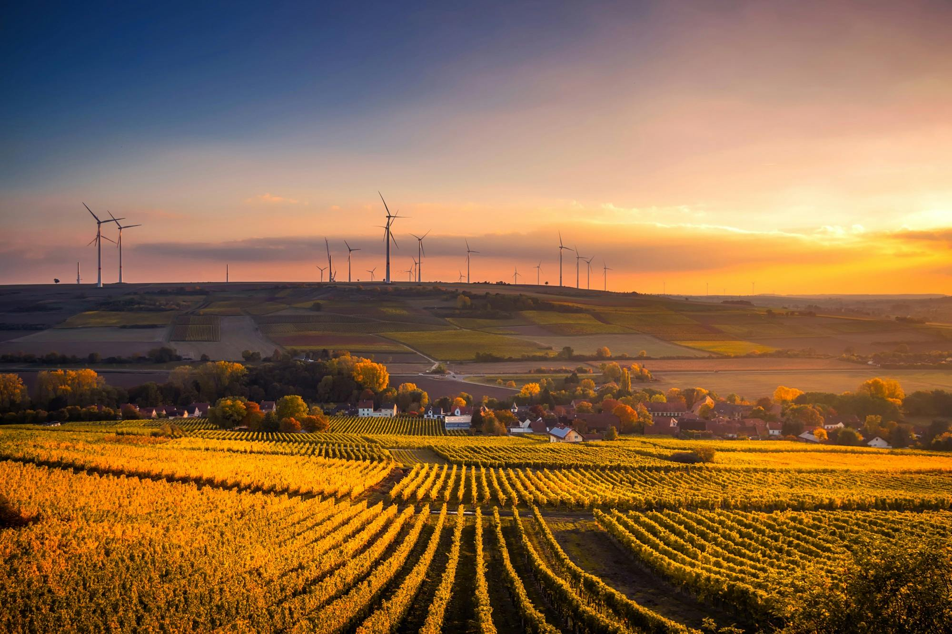
www.sustainvet.eu
Struttura proposta per l'
Panoramica sull'intelligenza artificiale fondamentale
Settembre 2025
Panoramica sull'IA fondamentale
Di
SUSTaiN Partners

Slide 2
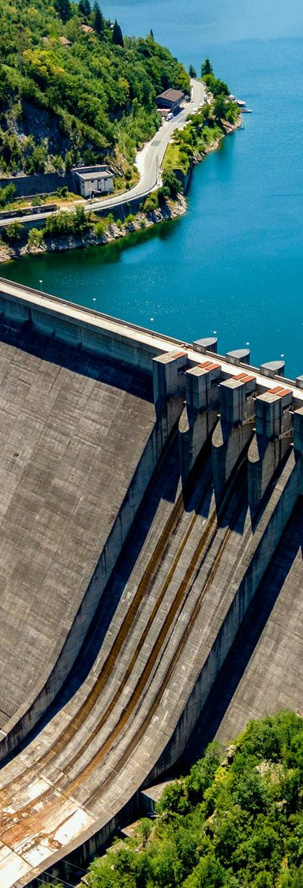


INDICE.
01
Introduzione all'IA e all'
apprendimento automatico 3
(Gairmeach)
Fornire una panoramica di facile comprensione per i principianti dei concetti di IA e apprendimento automatico.
02
Sostenibilità e
IA nell'agricoltura 15
(Food Hub e FlC)
03
Sostenibilità e
IA nell'acqua 23
(Olemisen)
04
Sostenibilità e
IA nei trasporti 32
(HST)
05
Sostenibilità e
IA nell'energia 42
(FR)
Finanziato dall'Unione Europea. Le opinioni e i punti di vista espressi sono tuttavia esclusivamente quelli dell'autore/degli autori e non riflettono necessariamente quelli dell'Unione Europea o dell'Agenzia esecutiva per l'istruzione e la cultura (EACEA). Né l'Unione Europea né l'EACEA possono essere ritenute responsabili per essi.

Slide 3
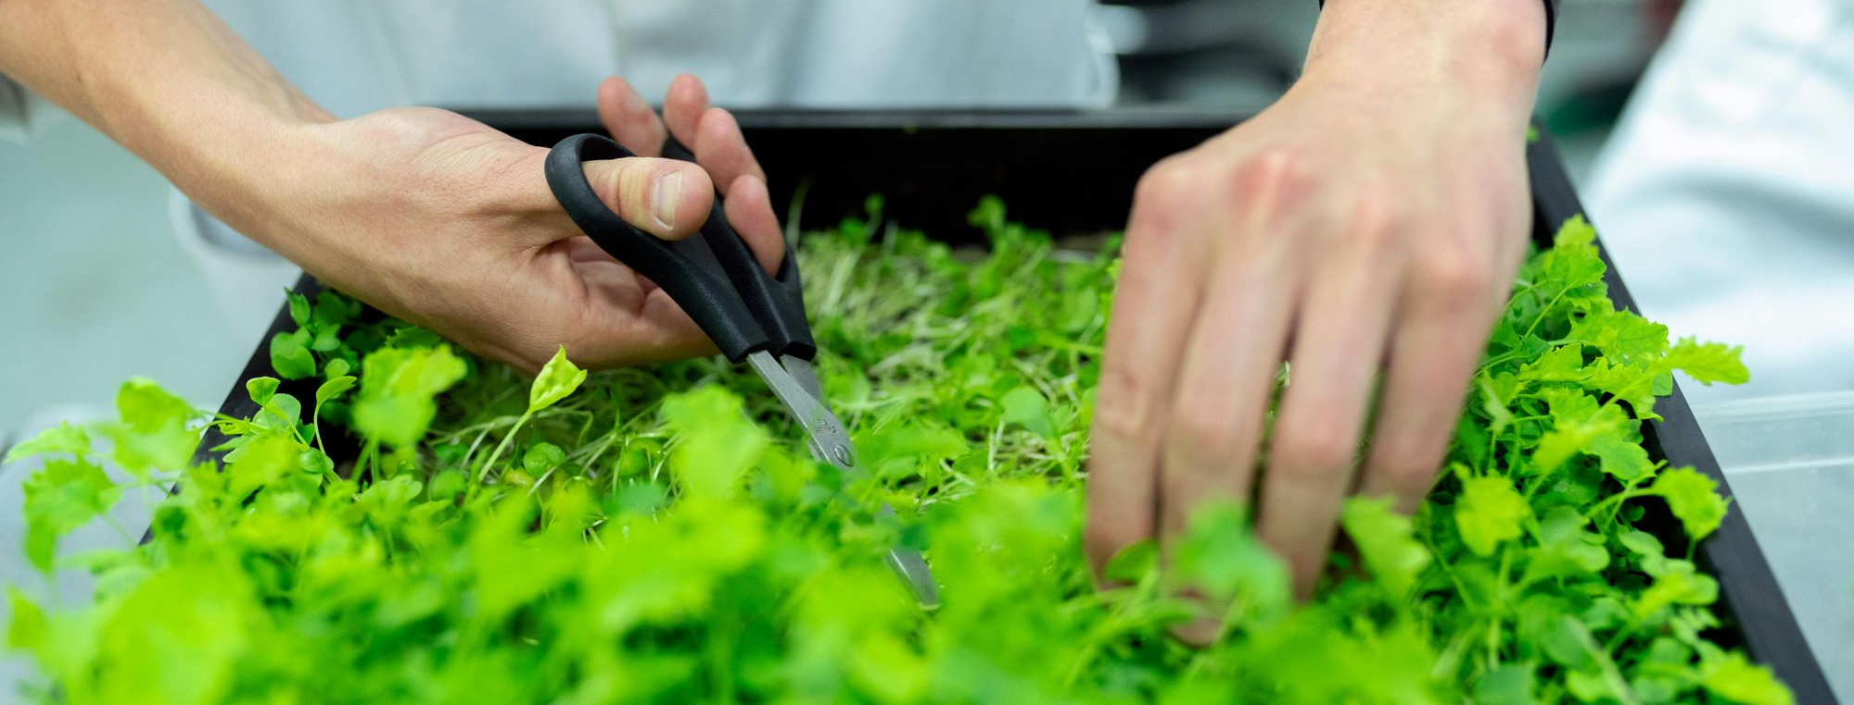

Introduzione all'IA e al
apprendimento automatico (Gairmeach)
01
1.1
  Panoramica fondamentale sull'
  Intelligenza artificiale 4
  Che cos'è l'intelligenza artificiale? 5
  Che cos'è l'apprendimento automatico? 5
  In che modo l'IA e l'apprendimento automatico sono collegati? 6
  Nozioni di base sul funzionamento dell'IA 7
  L'IA nella formazione professionale 8
  Questioni etiche associate
  all'intelligenza artificiale 10
  Il ruolo dell'IA negli
  iniziative di sostenibilità 11
1.2
1.3
1.4
1.5
1.6
1.7
1.8

Slide 4
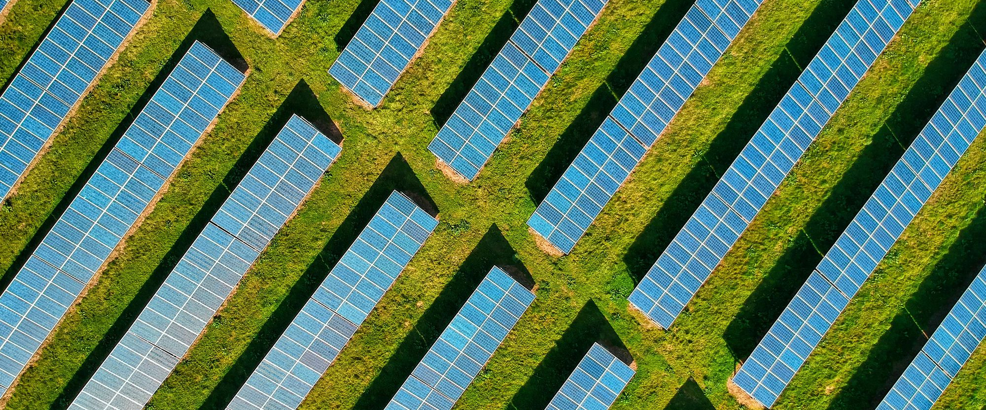
1.1. Panoramica di base sull'intelligenza artificiale
La sostenibilità implica soddisfare le esigenze ambientali, sociali ed economiche della nostra società in modo tale da salvaguardare la capacità delle generazioni future di fare altrettanto. Questo concetto non è mai stato così importante, date le crescenti pressioni sulle risorse del pianeta e il crescente riconoscimento della necessità di pratiche sostenibili.
Per sostenere questa priorità globale, le Nazioni Unite hanno introdotto 17 Obiettivi di Sviluppo Sostenibile, incoraggiando la collaborazione internazionale per sviluppare e implementare soluzioni sostenibili.
All'incrocio tra sostenibilità e tecnologia si trova un'opportunità di trasformazione per l'istruzione professionale. L'intelligenza artificiale (AI) e l'apprendimento automatico (ML) sono emersi come potenti strumenti per ottenere risultati sostenibili. Consentono l'ottimizzazione delle risorse, riducono gli sprechi e promuovono l'efficienza. Tuttavia, è altrettanto importante considerare l'impronta ambientale delle tecnologie AI stesse, assicurando che la loro implementazione sia in linea con pratiche sostenibili.
La crescente consapevolezza dei cambiamenti climatici e l'urgenza di affrontare la crisi climatica stanno guidando lo sviluppo e l'applicazione di tecnologie avanzate (Falk e Van Wynsberghe 2024). L'IA e l'ML sono sempre più sfruttate per affrontare le pressanti sfide della sostenibilità, offrendo soluzioni innovative per mitigare gli impatti dei cambiamenti climatici e sostenere gli obiettivi ambientali a lungo termine.
Prima di esplorare il ruolo
dell'IA nel promuovere la sostenibilità, è importante stabilire una chiara comprensione dell'intelligenza artificiale e dei suoi concetti fondamentali.
Questa conoscenza è essenziale per i leader della formazione professionale e gli educatori che cercano di preparare
gli studenti a dare un contributo significativo
a questi
settori vitali

Slide 5
1.2. Che cos'è l'intelligenza artificiale?
L'intelligenza artificiale (AI) viene spesso citata insieme all'apprendimento automatico (ML), con termini spesso usati in modo intercambiabile nelle discussioni sui big data, l'analisi predittiva e la trasformazione digitale.
Sebbene siano strettamente collegati, l'IA e l'ML sono concetti distinti, ciascuno con ambiti e applicazioni unici. Comprendere queste differenze è essenziale per gli educatori e i leader nella formazione professionale, poiché esplorano come queste tecnologie possano essere integrate nella formazione e nelle pratiche industriali.
L'IA comprende un ampio campo di tecnologie progettate per creare macchine e sistemi in grado di replicare le funzioni cognitive tipicamente associate all'intelligenza umana. Queste capacità includono il riconoscimento visivo, la comprensione del linguaggio, l'analisi dei dati, il processo decisionale e la risposta al linguaggio parlato o scritto. In sostanza, l'IA consente ai sistemi di svolgere compiti che richiedono un pensiero e un'interazione simili a quelli umani.
È importante chiarire che l'IA non è un sistema autonomo, ma un insieme di tecnologie integrate nei sistemi per aiutarli a ragionare, apprendere e agire in modo efficace per risolvere problemi complessi. Questa distinzione evidenzia la flessibilità e l'adattabilità dell'IA, che può essere adattata a un'ampia gamma di applicazioni, dall'automazione dei processi alla fornitura di raccomandazioni personalizzate.
Per i formatori professionali, comprendere i fondamenti dell'IA è fondamentale per fornire agli studenti le competenze necessarie per lavorare in settori sempre più influenzati da queste tecnologie trasformative.
1.3. Che cos'è l'apprendimento automatico?
L'apprendimento automatico (ML) è una branca specializzata dell'intelligenza artificiale (AI) che consente alle macchine e ai sistemi di apprendere e migliorare attraverso l'esperienza, senza la necessità di una programmazione esplicita.
Invece di seguire istruzioni prestabilite, l'apprendimento automatico utilizza algoritmi per elaborare grandi quantità di dati, individuare modelli e prendere decisioni informate sulla base di tali intuizioni.
Per comprendere meglio questo concetto, un algoritmo può essere considerato come una serie di istruzioni passo dopo passo, molto simili a quelle scritte in un programma per computer. Mentre i sistemi di IA spesso includono algoritmi per compiti specifici, come l'apprendimento o il calcolo dei premi, l'apprendimento automatico si concentra sull'utilizzo di questi algoritmi per addestrare i sistemi a migliorare le loro prestazioni nel tempo.
Il cuore dell'apprendimento automatico risiede nella sua capacità di adattarsi. Attraverso l'esposizione ai dati, gli algoritmi di apprendimento automatico producono modelli, che sono essenzialmente i risultati appresi dal processo di addestramento. Man mano che vengono forniti più dati, i modelli si perfezionano, migliorando la loro accuratezza ed efficacia. In parole povere, più dati sono disponibili, migliore sarà il sistema nell'eseguire il suo compito.
Per i responsabili della formazione professionale, l'apprendimento automatico rappresenta uno strumento pratico e scalabile per il processo decisionale basato sui dati e l'automazione. Fornire agli studenti una comprensione dei fondamenti dell'apprendimento automatico li preparerà a prosperare nei settori industriali.

Slide 6
1.4. In che modo l'IA e l'apprendimento automatico sono collegati?
Sebbene l'IA e l'ML non siano esattamente la stessa cosa, sono strettamente collegati.
Il modo più semplice per comprendere la relazione tra IA e ML è il seguente:
L'IA è il concetto più ampio che consente a una macchina o a un sistema di percepire, ragionare, agire o adattarsi come un essere umano.
L'apprendimento automatico è un'applicazione dell'IA che consente alle macchine di estrarre conoscenze dai dati e di apprendere da essi in modo autonomo.
Un modo utile per ricordare la differenza tra apprendimento automatico e intelligenza artificiale è immaginarli come categorie generali. L'intelligenza artificiale è il termine generale che copre un'ampia varietà di approcci e algoritmi specifici.
L'apprendimento automatico rientra in questa categoria, ma lo stesso vale anche per altri importanti sottocampi, quali l'apprendimento profondo, la robotica, i sistemi esperti e l'elaborazione del linguaggio naturale (4).
AI. | ML.
L'AI consente a una macchina di simulare l'intelligenza umana per risolvere problemi L'obiettivo è sviluppare un sistema intelligente in grado di eseguire compiti complessi Costruiamo sistemi in grado di risolvere compiti complessi come un essere umano L'AI ha un ampio campo di applicazione L'IA utilizza tecnologie in un sistema in modo da imitare il processo decisionale umano L'IA funziona con tutti i tipi di dati: strutturati, semi-strutturati e non strutturati I sistemi di IA utilizzano la logica e gli alberi decisionali per apprendere, ragionare e autocorreggersi | L'apprendimento automatico consente a una macchina di apprendere in modo autonomo dai dati passati L'obiettivo è quello di costruire macchine in grado di apprendere dai dati per aumentare la precisione dei risultati Addestriamo le macchine con i dati per eseguire compiti specifici e fornire risultati accurati L'apprendimento automatico ha un ambito di applicazione limitato L'apprendimento automatico utilizza algoritmi di autoapprendimento per produrre modelli predittivi L'ML può utilizzare solo dati strutturati e semi-strutturati I sistemi ML si basano su modelli statistici per apprendere e sono in grado di autocorreggersi quando vengono forniti nuovi dati

Slide 7
1.5. Nozioni di base sul funzionamento dell'IA
Comprendere i componenti fondamentali dell'IA è essenziale per i formatori professionali e i leader che desiderano integrare queste tecnologie nella formazione e nella pratica.
L'IA opera attraverso elementi interconnessi, ciascuno dei quali svolge un ruolo specifico nel consentire ai sistemi di apprendere, adattarsi ed eseguire compiti in modo efficiente.
01. Algoritmi
Il cuore dell'IA sono gli algoritmi, che fungono da regole o istruzioni che un sistema segue per completare compiti o risolvere problemi. Questi algoritmi sono alla base dei processi decisionali, del riconoscimento dei modelli e dell'apprendimento all'interno dei sistemi di IA. Possono variare da metodi semplici come alberi decisionali e regressione logistica ad approcci più avanzati come macchine a vettori di supporto e metodi di ensemble. La scelta dell'algoritmo dipende dal problema da affrontare e dalla complessità del compito.
02. Reti neurali
Le reti neurali, in particolare nel campo del deep learning, costituiscono la spina dorsale di molte applicazioni moderne di IA. Modellate sulle reti biologiche del cervello umano, le reti neurali artificiali sono composte da strati di nodi interconnessi, o "neuroni", collegati da "sinapsi". I dati fluiscono attraverso questi strati in modo strutturato, consentendo alla rete di identificare modelli e caratteristiche. Ogni strato si basa su quello precedente, consentendo al sistema di affinare la sua comprensione e migliorare l'accuratezza del processo decisionale.
03. Elaborazione dei dati
I sistemi di IA si basano in larga misura su grandi volumi di dati per apprendere e prendere decisioni informate. L'elaborazione dei dati è una fase fondamentale nella preparazione dei dati grezzi per l'analisi. Questo processo comporta attività quali la pulizia dei dati, risolvendo i valori mancanti, rimuovendo i valori anomali e convertendoli in un formato utilizzabile. I dati elaborati correttamente vengono inseriti nei modelli di IA, consentendo loro di apprendere dagli esempi passati, adattarsi ai nuovi input e migliorare continuamente le loro prestazioni.
Per i formatori professionali, comprendere questi elementi fondamentali dell'IA aiuta a demistificarne il funzionamento e fornisce le conoscenze necessarie per formare efficacemente gli studenti nell'applicazione delle tecnologie di IA in contesti reali.

Slide 8
1.6. L'intelligenza artificiale nell'istruzione professionale
L'intelligenza artificiale (IA) sta ridefinendo l'istruzione e la formazione professionale (IFP) in due modi fondamentali:
trasformando i processi di insegnamento e apprendimento e
ridefinendo le competenze necessarie sul posto di lavoro.
Per gli educatori e i leader nel settore dell'IFP, comprendere e sfruttare questi cambiamenti è fondamentale per preparare gli studenti al futuro del lavoro.
01. Trasformare l'insegnamento e l'apprendimento
L'IA sta già lasciando il segno nelle aule, migliorando il modo in cui l'apprendimento viene impartito e gestito. Gli assistenti digitali, ad esempio, possono supportare gli insegnanti occupandosi delle attività amministrative di routine, consentendo agli educatori di dedicare più tempo al supporto diretto degli studenti. Altri strumenti di IA, come l'analisi dell'apprendimento, possono fornire preziose informazioni sulle prestazioni degli studenti, aiutando gli insegnanti a identificare le lacune nell'apprendimento e a personalizzare l'insegnamento. Anche i sistemi di apprendimento adattivo, che modificano i contenuti per soddisfare le esigenze individuali, e gli strumenti di valutazione basati sull'IA stanno rivoluzionando l'esperienza di apprendimento, rendendola più personalizzata ed efficiente (Attwell et al 2022). Queste innovazioni non solo semplificano l'insegnamento, ma cambiano radicalmente il modo in cui viene impartita l'istruzione. Offrono l'opportunità di rendere l'apprendimento più interattivo, coinvolgente ed efficace, garantendo che gli studenti siano meglio preparati a soddisfare le esigenze dei luoghi di lavoro moderni.
02. Prepararsi a una forza lavoro basata sull'intelligenza artificiale
Il secondo grande impatto dell'IA sull'IFP riguarda la forza lavoro stessa. L'IA sta trasformando i settori industriali, creando nuovi ruoli lavorativi e modificando i compiti all'interno dei ruoli esistenti (Attwell et al 2022). Questa evoluzione richiede che l'istruzione professionale si adatti fornendo agli studenti le competenze necessarie per orientarsi in un ambiente guidato dall'IA. Gli strumenti e le tecnologie basati sull'IA possono essere integrati nel programma di studi, sia in modo pratico che teorico, per preparare gli studenti a un mercato del lavoro sempre più incentrato sull'IA. Dalla comprensione dell'impatto dell'automazione sulle industrie all'apprendimento di come lavorare con i sistemi di IA, l'IFP deve fornire agli studenti le conoscenze e le competenze necessarie per prosperare in un mondo in cui l'IA è una forza trainante.

Slide 9
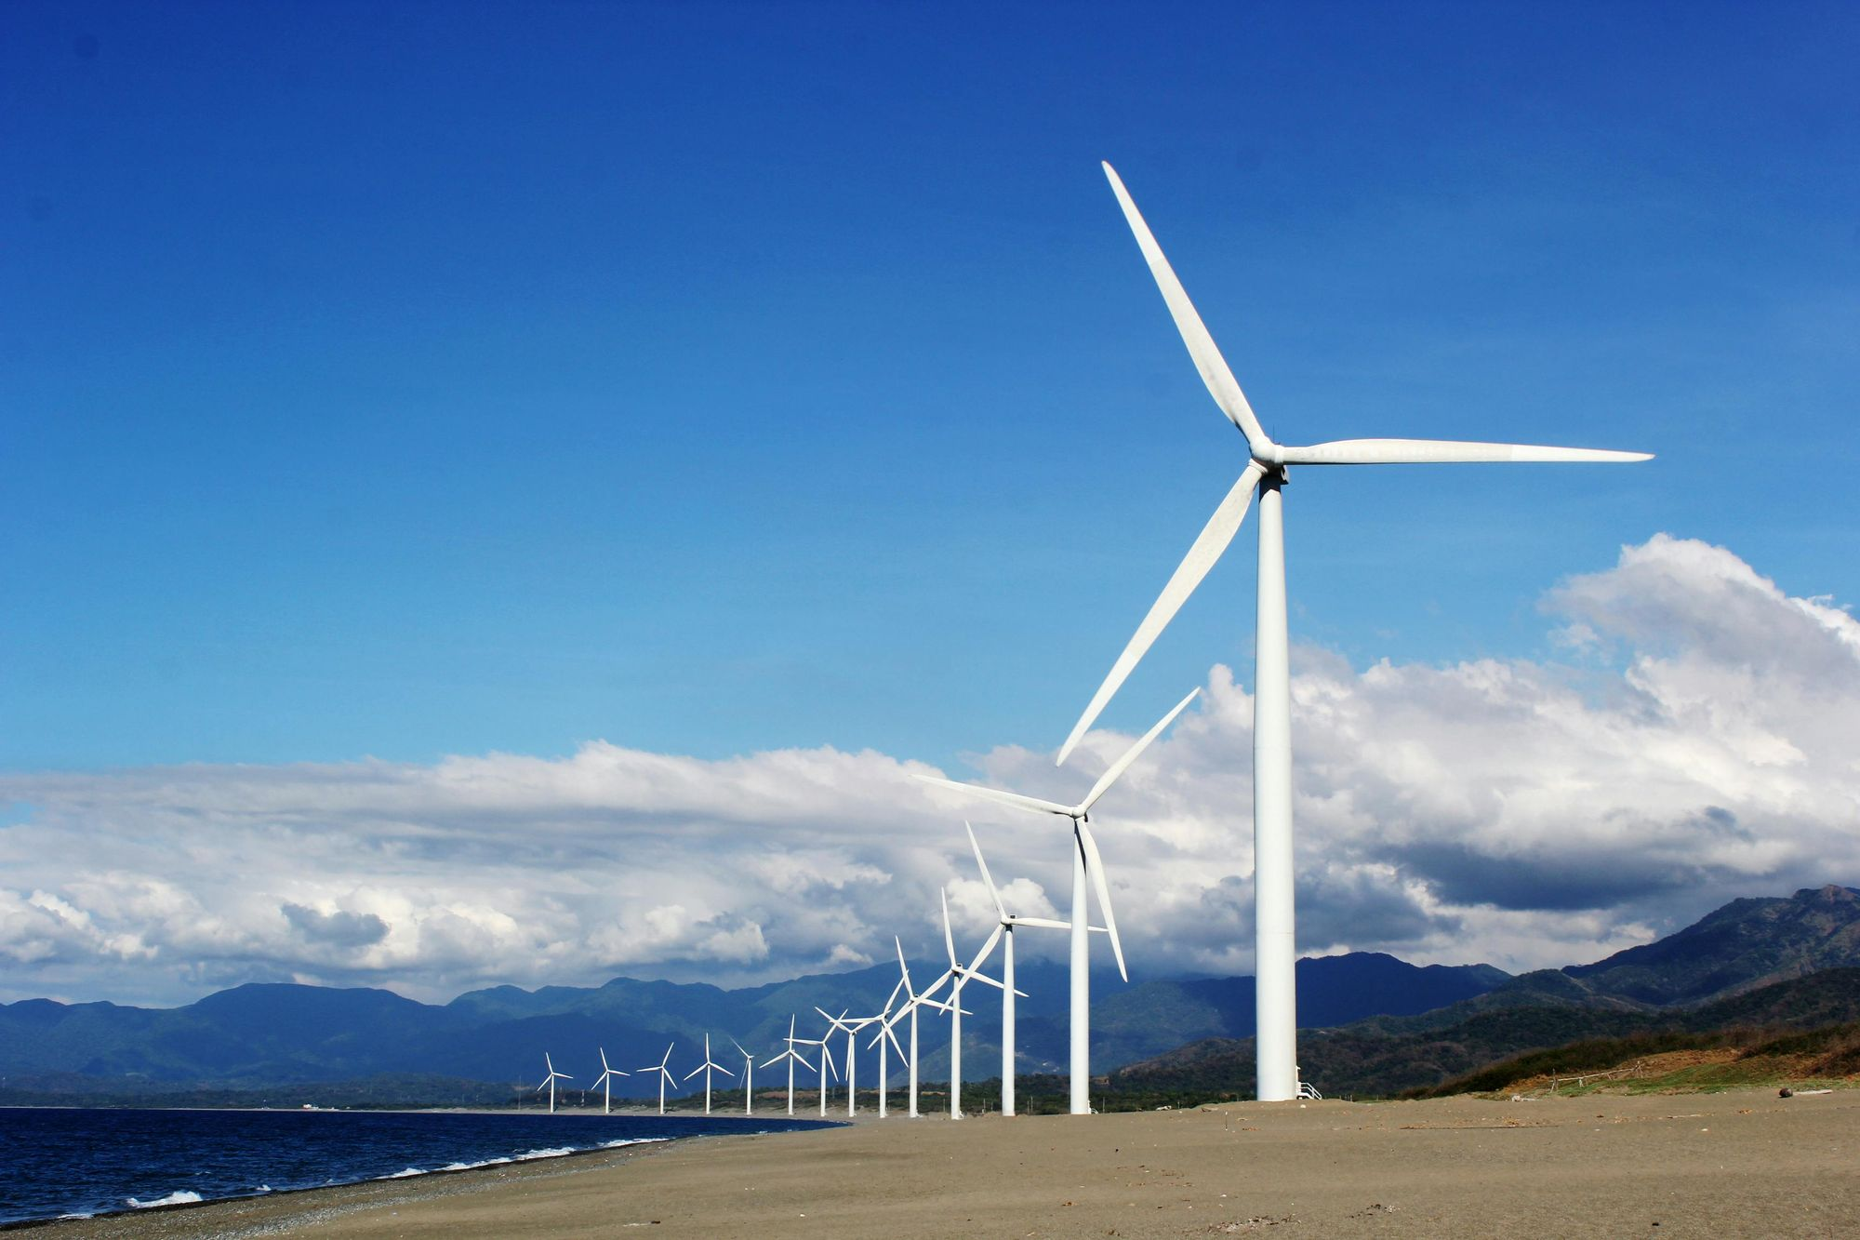
Per gli educatori e i leader del settore dell'IFP, comprendere e sfruttare questi cambiamenti è fondamentale per preparare gli studenti al futuro del lavoro.
03. Rispondere alle esigenze di competenze
Per rimanere rilevante, l'istruzione professionale deve anticipare e rispondere al mutato panorama delle competenze. La ricerca evidenzia diverse tendenze chiave nella domanda di competenze dovute all'IA (McKinsey, 2018):
Competenze tecnologiche avanzate; la programmazione e le competenze specifiche nell'ambito dell'IA diventeranno sempre più importanti. Tuttavia, le organizzazioni hanno anche bisogno di leader che comprendano queste tecnologie e siano in grado di guidarne l'adozione in modo efficace.
Competenze cognitive e sociali superiori; la creatività, il pensiero critico, la risoluzione dei problemi e l'intelligenza emotiva saranno sempre più richieste. Queste competenze consentono ai lavoratori di integrare i sistemi di IA piuttosto che competere con essi.
Competenze fisiche e manuali: sebbene la domanda di queste competenze diminuirà, esse continueranno a costituire una parte significativa del fabbisogno di manodopera in molti paesi fino al 2030.
Competenze cognitive di base; si prevede che i ruoli che richiedono l'inserimento di dati di base e attività di elaborazione di routine diminuiranno man mano che l'IA automatizzerà queste funzioni.
04. Un invito all'azione per l'IFP
Affinché l'istruzione professionale rimanga rilevante e influente, deve integrare l'IA sia nelle pratiche didattiche che nella progettazione dei programmi di studio. Questo duplice approccio garantisce che gli studenti siano in grado non solo di utilizzare efficacemente gli strumenti di IA, ma anche di orientarsi e assumere un ruolo di leadership in un mercato del lavoro in rapida evoluzione. Abbracciando il potenziale dell'IA, l'IFP può consentire agli studenti di cogliere le opportunità nei settori del futuro.
L'intelligenza artificiale (IA) sta ridefinendo l'istruzione e la formazione professionale (IFP) in due modi fondamentali:
trasformando i processi di insegnamento e apprendimento e
ridefinendo le competenze necessarie sul posto di lavoro.

Slide 10
1.7. Questioni etiche associate all'intelligenza artificiale
Sebbene l'IA offra numerosi vantaggi, solleva anche sfide etiche, alcune ben note (come la privacy) e altre legate a tecnologie specifiche, come i pregiudizi nell'apprendimento automatico o le questioni relative alla responsabilità nei processi decisionali.
Queste preoccupazioni riguardano non solo gli individui, ma anche le strutture sociali ed economiche, in particolare poiché l'automazione basata sull'IA sostituisce sempre più spesso le attività umane.
01. Privacy
Una preoccupazione fondamentale è se l'IA rispetti la privacy individuale. L'apprendimento automatico si basa sulla raccolta, l'elaborazione e la condivisione dei dati, spesso all'insaputa degli utenti. Molte applicazioni basate sull'IA operano in modo invisibile, raccogliendo dati per uno scopo ma utilizzandoli in un altro contesto senza il consenso dell'utente. Questa mancanza di trasparenza e di consenso informato rende la protezione della privacy una sfida etica urgente nell'ambito dell'IA (Coeckelbergh, 2019).
02. Sicurezza dei dati
I sistemi di IA sono vulnerabili alle violazioni dei dati e agli attacchi informatici, poiché dipendono da reti interconnesse. Oltre al codice immateriale, questi sistemi richiedono un'infrastruttura fisica, che può anch'essa essere presa di mira o danneggiata. Ciò evidenzia l'importanza di misure di sicurezza informatica robuste per proteggere sia la tecnologia che i dati che essa elabora (Coeckelbergh, 2019).
03. Pregiudizi
Il pregiudizio nell'IA è particolarmente impegnativo, poiché può svantaggiare individui o gruppi. Il pregiudizio può insinuarsi in più fasi del processo di apprendimento automatico, come la selezione dei dati, la progettazione degli algoritmi e le norme sociali incorporate nei set di dati di addestramento. Ad esempio, i modelli di IA addestrati su testi Internet distorti possono perpetuare pratiche ingiuste. Affrontare la distorsione richiede non solo soluzioni tecniche, ma anche discussioni etiche e sociali sull'equità e la giustizia nei sistemi decisionali (Mittelstadt 2022, Coeckelbergh 2019).
04. Responsabilità
Determinare la responsabilità nell'uso dell'IA è complesso. Gli utenti possono affidarsi all'IA senza comprenderne appieno il funzionamento o l'origine dei suoi dati. Anche gli esperti hanno difficoltà con l'opacità di alcuni sistemi, in particolare i modelli "black box" come le reti neurali, in cui i risultati non possono essere facilmente ricondotti a decisioni specifiche. Questa mancanza di trasparenza solleva questioni etiche, poiché gli individui hanno il diritto di sapere come vengono prese le decisioni che li riguardano. La spiegabilità non è solo una questione tecnica, ma un imperativo morale per garantire la responsabilità e l'equità (Mittelstadt 2022, Coeckelbergh 2019).
Detto questo, l'IA ha ancora un ruolo significativo da svolgere negli sforzi di sostenibilità in un numero significativo di settori.

Slide 11

1.8. Il ruolo dell'IA negli sforzi di sostenibilità
Una domanda urgente per i leader aziendali di oggi è: in che misura l'intelligenza artificiale ridisegnerà le loro organizzazioni e i loro mercati, e quanto presto avverranno questi cambiamenti?
Allo stesso tempo, le aziende devono affrontare una pressione crescente - derivante dalle normative, dalle richieste del mercato e dalle aspettative dell'opinione pubblica - affinché evolvano i loro modelli e contribuiscano a un futuro sostenibile e a basse emissioni di carbonio. Il raggiungimento di obiettivi ambiziosi come l'azzeramento delle emissioni nette entro il 2050 (Strategia a lungo termine 2020 della Commissione Europea), un impegno sostenuto da 197 governi, richiederà un cambiamento trasformativo in tutti i settori dell'economia. Per l'istruzione professionale, ciò sottolinea l'urgenza di dotare i futuri professionisti delle competenze necessarie per orientarsi e guidare l'innovazione in questo duplice cambiamento verso la sostenibilità e l'integrazione dell'IA.
Secondo un recente rapporto di PWC intitolato "How AI can enable a sustainable future" (Come l'IA può consentire un futuro sostenibile), l'utilizzo dell'IA per applicazioni ambientali ha il potenziale di aumentare il PIL globale del 3,1-4,4%10, riducendo al contempo le emissioni globali di gas serra di circa l'1,5-4,0% entro il 2030 rispetto allo scenario Business as Usual (BAU) (Rapporto Pwc 2022).
Nello stesso rapporto è stato sottolineato che i vantaggi in termini di produttività delle applicazioni di IA nei quattro settori chiave dell'agricoltura, dei trasporti, dell'energia e della gestione delle risorse idriche possono generare un miglioramento economico globale complessivo, con un potenziale guadagno di 3,6-5,2 trilioni di dollari USA grazie all'uso ottimizzato degli input (Living Planet Report 2018), a una maggiore produttività e all'automazione delle attività manuali e di routine (rapporto Pwc 2022).
Parallelamente, queste applicazioni possono accelerare il passaggio a un mondo a basse emissioni di carbonio con una riduzione delle emissioni globali di gas serra pari a 0,9-2,4 gigatonnellate di CO2e, equivalenti alle emissioni annuali combinate di Australia, Canada e Giappone nel 2030,13 e una riduzione complessiva dell'intensità di carbonio del 4,4-8,0% rispetto allo scenario BAU (Zemp, D. C., et al 2017). Le applicazioni di IA modellate creeranno anche 18,4-38,2 milioni di posti di lavoro netti a livello globale (equivalenti all'incirca al numero di persone attualmente impiegate nel Regno Unito), offrendo occupazioni più qualificate come parte di questa transizione (Pwc Report 2022).

Slide 12
Esempi di come l'IA viene utilizzata per promuovere gli sforzi di sostenibilità
01. IA predittiva
I sistemi di IA possono svolgere un ruolo significativo nella sostenibilità generando intuizioni o previsioni per informare il processo decisionale e guidare le azioni. Questi sistemi fungono spesso da strumenti informativi, fornendo dati che possono plasmare le strategie, ma richiedono azioni complementari per produrre impatti tangibili (Falk e Van Wynsberghe 2023). Alcuni esempi includono:
I modelli di IA prevedono i modelli di consumo di elettricità, che possono migliorare la gestione e la pianificazione energetica all'interno delle reti intelligenti (Aurangzeb, 2019; Falk &amp; van Wynsberghe, 2024).
Le reti neurali convoluzionali (CNN) rilevano e classificano gli eventi meteorologici estremi, aiutando la gestione dei rischi e informando le politiche governative (Racah et al., 2017; Falk &amp; van Wynsberghe, 2024).
I sistemi di IA prevedono gli habitat adatti alla fauna selvatica, sostenendo la pianificazione della conservazione e mitigando la perdita di biodiversità (Fernandes et al., 2020; Falk &amp; van Wynsberghe, 2024).
I modelli di apprendimento automatico (ML) prevedono i rischi di inondazioni costiere, contribuendo ai quadri di resilienza alle catastrofi attraverso l'identificazione delle aree ad alto rischio (Atmaja &amp; Fukushi, 2022; Falk &amp; van Wynsberghe, 2024).
02. Sistemi di IA agentica
I sistemi di IA agentica, d'altra parte, vanno oltre le previsioni contribuendo attivamente a risultati sostenibili attraverso interventi diretti. Questi sistemi soddisfano condizioni sufficienti per la sostenibilità incorporando componenti attuabili (Falk e Van Wynsberghe 2023).
Esempi includono:
Smart Grid - L'apprendimento automatico (ML) ottimizza il flusso di energia nelle micro-reti comunitarie, riducendo la perdita di energia e aumentando l'uso di energia rinnovabile, diminuendo così la dipendenza dai combustibili fossili (Aldahmashi &amp; Ma, 2022; Falk &amp; van Wynsberghe, 2024).
Agricoltura di precisione - In Europa, l'IA ha ridotto l'uso di fungicidi del 30% e gli scarti dei serbatoi del 72%, riducendo al minimo l'inquinamento ambientale.
In Brasile, la gestione delle erbacce basata sull'IA ha consentito di ridurre del 61% l'uso di erbicidi, riducendo in modo significativo il consumo di acqua e sostanze chimiche (Shankar et al., 2020; Falk &amp; van Wynsberghe, 2024).
Ottimizzazione del traffico - I sistemi di pianificazione basati sull'IA ottimizzano i flussi di traffico, riducendo la congestione e le emissioni associate nei sistemi di trasporto intelligenti (Nama et al., 2021; Falk &amp; van Wynsberghe, 2024).
03. IA sostenibile
Lo scenario positivo per il nostro futuro non emergerà senza una guida; ci saranno compromessi e sfide, ma anche opportunità. Ad esempio, l'intelligenza artificiale, con la sua attenzione all'efficienza attraverso l'automazione, potrebbe potenzialmente portare a uno "sfruttamento eccessivo" delle risorse naturali (ad esempio, agricoltura di precisione, allevamento di precisione, estrazione mineraria di precisione) se non guidata e gestita con attenzione. L'IA, in particolare il deep learning e il quantum deep learning, potrebbe anche portare a un aumento della domanda di energia, il che potrebbe essere controproducente per gli obiettivi di sostenibilità, a meno che tale energia non sia rinnovabile (eolica, solare, idroelettrica, ecc.) e la produzione di elettricità non sia sviluppata di pari passo con l'implementazione delle applicazioni. Al di là del consumo energetico, il ciclo di vita dell'hardware dell'IA, compresa l'estrazione di minerali e il raffreddamento dei data center, aggrava ulteriormente il suo impatto ambientale (Crawford & Joler, 2018; Lacoste et al., 2019). Per allineare l'IA agli obiettivi di sostenibilità, è necessario mitigarne l'impatto ambientale attraverso una rendicontazione trasparente, un uso ottimizzato dell'energia e il ricorso a fonti energetiche rinnovabili (Falk &amp; van Wynsberghe, 2024).
L'intelligenza artificiale (IA) sta ridefinendo l'istruzione e la formazione professionale (IFP) in due modi fondamentali:
trasformando i processi di insegnamento e apprendimento e
ridefinendo le competenze necessarie sul posto di lavoro.

Slide 13
L'IA in quattro settori chiave
Le applicazioni ambientali dell'IA hanno, in questi settori, un elevato potenziale di contributo alla mitigazione delle sfide ambientali che il pianeta sta affrontando. Questi quattro settori rappresentano complessivamente circa i tre quinti delle emissioni di gas serra e sono fondamentali per i nostri sistemi ambientali e terrestri anche sotto altri aspetti importanti. Ad esempio:
AGRICOLTURA
La crescita demografica e economica globale continua a stimolare la domanda di cibo, sia in termini di quantità che di intensità delle risorse.
L'IA può trasformare la produzione agricola grazie a un migliore monitoraggio e gestione delle condizioni ambientali e delle
i raccolti.
GESTIONE DELLE RISORSE IDRICHE
L'applicazione dell'IA nella previsione, gestione e monitoraggio delle risorse idriche può contribuire a migliorare la crisi idrica globale riducendo o eliminando gli sprechi, nonché abbassando i costi e diminuendo l'impatto ambientale.
TRASPORTI E LOGISTICA
Le applicazioni dell'IA nel settore dei trasporti possono consentire il trasporto di merci e persone in modo più sicuro, efficiente e sostenibile in un mondo sempre più globalizzato e urbanizzato. Ad esempio, le tecnologie di IA hanno un ruolo importante da svolgere nel consentire previsioni del traffico più accurate, la pianificazione dei viaggi in tempo reale e le tecnologie dei veicoli autonomi.
ENERGIA
L'IA ha il potenziale per aumentare l'efficienza nel settore energetico attraverso sistemi di rete intelligenti, che utilizzano profonde capacità predittive per gestire la domanda e l'offerta e ottimizzare le soluzioni di energia rinnovabile. In questo modo, l'IA ha il potere di sostenere la decarbonizzazione, oltre a contribuire agli Obiettivi di Sviluppo Sostenibile delle Nazioni Unite garantendo a tutti un approvvigionamento energetico accessibile, affidabile e pulito
per tutti.
Pagina 15
Pagina 23
Pagina 32
Pagina 42

Slide 14
Riferimenti
Verso un futuro più sostenibile grazie all'intelligenza artificiale, Capitol Technology University, aprile 2022 https://www.captechu.edu/blog/moving-towards-more-sustainable-future-using-ai
Falk, S., van Wynsberghe, A. Sfida all'IA per la sostenibilità: cosa dovrebbe significare? AI Ethics 4, 1345–1355 (2024). https://doi.org/10.1007/s43681-023-00323-3
Coeckelbergh, M.: L'IA per il clima: libertà, giustizia e altre sfide etiche e politiche. Etica dell'IA 1, 67–72 (2021). https://doi.org/10.1007/s43681-020-00007-2
Intelligenza artificiale (AI) vs. apprendimento automatico, Columbia Engineeringhttps://ai.engineering.columbia.edu/ai-vs-machine-learning/
Intelligenza artificiale (AI) vs. apprendimento automatico (ML), Google Cloud https://cloud.google.com/learn/artificial-intelligence-vs-machine-learning
Fredrik Filipsson (gennaio 2025) Intelligenza artificiale: Introduzione ai fondamenti dell'IA https://redresscompliance.com/artificial-intelligence-an-introduction-to-ai-fundamentals/#What_is_Artificial_Intelligence
Attwell, G., Deitmer, L., Tūtlys, V., Roppertz, S. e Perini, M. (28 agosto 2020). Digitalizzazione, intelligenza artificiale, professioni e competenze professionali: quali sono le esigenze di formazione degli insegnanti e dei formatori? Titolo della conferenza: Conferenza europea sulla ricerca educativa (ECER), Glasgow, Regno Unito. https://doi.org/10.5281/zenodo.4005713
Il 7 giugno 2022, il Comitato direttivo del Consiglio d'Europa per i diritti umani nel campo della biomedicina e della salute (CDBIO) ha pubblicato un nuovo rapporto sull'impatto dell'intelligenza artificiale sul rapporto medico-paziente, redatto da Brent Mittelstadt, ricercatore senior e direttore della ricerca presso l'Oxford Internet Institute dell'Università di Oxford.https://www.coe.int/en/web/human-rights-and-biomedicine/report-impact-of-ai-on-the-doctor-patient-relationship
Mark Coeckelbergh, Etica dell'intelligenza artificiale: alcune questioni etiche e sfide normative, Tecnologia e regolamentazione, 2019, 31-34 • https://doi.org/10.26116/techreg.2019.003 • ISSN: 2666-139Xhttps://techreg.org/article/view/10999/11973
Rapporto PWC "Come l'IA può consentire un futuro sostenibile"
Secondo l'Organizzazione meteorologica mondiale, le concentrazioni di CO2 hanno ormai superato i 403 ppm, mentre il valore di riferimento dell'Olocene era di 280 ppm, https://public.wmo.int/en/media/press-release/greenhousegas-concentrations-surge-new-record
Zemp, D. C., et al., "Effetti della deforestazione sulla resilienza della foresta amazzonica", Geophysical Research Letters, giugno 2017, disponibile all'indirizzo http://onlinelibrary.wiley.com/doi/10.1002/2017GL072955/abstract
WWF, Living Planet Report 2018, 2018, https://wwf.panda.org/knowledge_hub/all_publications/living_planet_report_2018/.

Slide 15

Sostenibilità e IA
in agricoltura (Food Hub e FlC)
02
2.1
  Sfide di sostenibilità nel settore agricolo 16
  Attuale utilizzo dell'IA nel settore agricolo 17
  Sfide specifiche del settore (ad es. infrastrutture, costi, carenze di competenze)
  /Ostacoli più generali, tra cui resistenza
  al cambiamento e mancanza di comprensione
  in termini di sostenibilità/IA 18
  Il ruolo dell'IA nella promozione della sostenibilità
  nella gestione delle risorse, nella riduzione dei rifiuti e nel controllo delle emissioni 19
  Soluzioni e raccomandazioni
  per superare queste sfide 20
  Migliorare l'integrazione dell'istruzione professionale nell'agricoltura 21
2.2
2.3
2.4
2.5
2.6

Slide 16
2.1. Sostenibilità e IA in agricoltura
Le sfide attuali per una reale sostenibilità in agricoltura rappresentano un tema strategicamente importante per l'Europa e non solo. Nel panorama globale, va ricordato che storicamente l'Europa (e prima ancora i singoli Stati europei) vanta una lunga tradizione agricola attenta all'innovazione e all'ambiente.
Va notato che il tema principale della transizione verso un'agricoltura più sostenibile è in cima a tutte le agende, a partire dalla COP28 di Dubai fino alla politica agricola comune dell'UE. Da questo punto di vista, le istituzioni hanno la responsabilità di promuovere, guidare, incoraggiare e sostenere i processi di cambiamento e innovazione.
A causa della costante crescita demografica, concentrata principalmente nelle grandi metropoli, il graduale aumento della produzione è un dato di fatto. Da questo punto di vista, gli scenari futuri suggeriscono in qualche modo che la sopravvivenza stessa della specie umana dipenderebbe essenzialmente dall'ottimizzazione e dalla sostenibilità dei suoi sistemi agricoli. Ci troviamo quindi di fronte a una sfida importante che ci pone nella posizione di sviluppare buone pratiche agricole, strategie efficaci e sostenibili a lungo termine, pur rimanendo aperti alla continua innovazione.
Le nostre risposte alle attuali sfide in agricoltura dovranno a loro volta tenere conto di un contesto ambientale e climatico fragile e in continua evoluzione.
A differenza del passato, ovvero degli ultimi settant'anni durante i quali l'approvvigionamento alimentare era in qualche modo garantito da un'industria alimentare sempre più pervasiva, oggi è necessario un cambiamento fondamentale che affronti direttamente la sostenibilità ambientale e sociale delle colture e della trasformazione e il modo in cui l'intero sistema contribuisce ad affrontare i cambiamenti climatici che generano siccità, eventi estremi e inondazioni. È necessario rivedere le attuali abitudini alimentari associate ad elevate emissioni di gas serra, nonché agli elevati tassi di perdita di biodiversità, all'inquinamento e all'uso o, meglio, allo sfruttamento eccessivo di risorse quali l'acqua e la terra.
In risposta alle esigenze attuali, qualcosa sta già accadendo. In tutta Europa stanno prendendo forma progetti innovativi specifici, frutto di un crescente confronto e scambio di buone pratiche in agricoltura, scambi che oggi sono molto importanti e fondamentali per affrontare la complessità della sostenibilità in agricoltura. A sostegno di questo processo, a livello culturale e scientifico, un ruolo importante è svolto dalle università, particolarmente sensibili alla questione.
Lo sviluppo e la sperimentazione di buone pratiche sostenibili in agricoltura sono possibili anche grazie alla ricerca scientifica in agricoltura, particolarmente sensibile al miglioramento delle varietà e alla loro resistenza alle condizioni climatiche estreme, nonché alla creazione e alla combinazione di tecnologie sempre nuove per la protezione del suolo e il miglioramento complessivo dell'agronomia. Infine, ma non meno importante, la formazione professionale svolge a sua volta un importante ruolo formativo ed educativo. Siamo convinti che una delle possibili chiavi di lettura delle attuali sfide per la sostenibilità in agricoltura possa essere ricondotta in qualche modo al ruolo svolto proprio dall'istruzione e al suo reale impatto sugli individui e sulle comunità locali.
L'innovazione e la sostenibilità in agricoltura sono possibili e sostenibili nel tempo se gli individui e le singole comunità sviluppano a loro volta una maggiore consapevolezza e sensibilità verso l'ambiente, cambiando e adattando contemporaneamente i loro stili di vita. Ogni individuo e l'intera comunità dovranno sentirsi più responsabili nei confronti dell'ambiente che li circonda. Le buone pratiche in agricoltura che stanno già prendendo forma devono quindi essere sostenute da uno stile di vita responsabile ed ecologico.

Slide 17
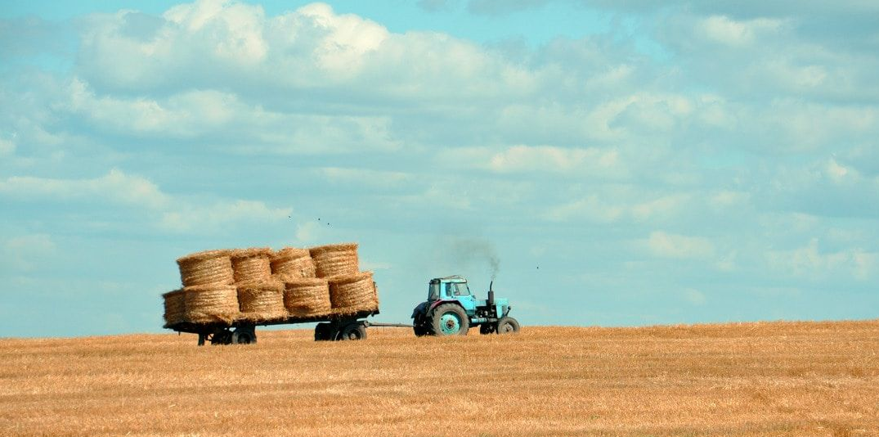
2.2. Attuale utilizzo dell'IA in agricoltura
L'intelligenza artificiale (IA) sta trasformando sempre più l'agricoltura europea migliorandone l'efficienza, la produttività e la sostenibilità.
Un'applicazione di rilievo è l'agricoltura di precisione, in cui le tecnologie basate sull'IA analizzano dati provenienti da varie fonti, quali immagini satellitari, sensori del suolo e previsioni meteorologiche, per ottimizzare le pratiche agricole. Ad esempio, gli algoritmi di IA elaborano questi dati per determinare programmi di irrigazione precisi, dosaggi appropriati di fertilizzanti e tempi di semina ottimali, massimizzando così i raccolti e riducendo al minimo il consumo di risorse.
Nella gestione del bestiame, le tecnologie di IA vengono impiegate per monitorare la salute e il comportamento degli animali. Sensori avanzati e modelli di apprendimento automatico analizzano i dati relativi ai modelli di movimento, alle abitudini alimentari e alle vocalizzazioni per rilevare i primi segni di malattia o stress. Un esempio degno di nota è lo sviluppo di algoritmi di IA in grado di interpretare i suoni dei suini per valutare il loro stato emotivo, aiutando gli allevatori a migliorare il benessere degli animali.
L'IA è fondamentale anche nel monitoraggio delle colture e nell'individuazione delle malattie. I modelli di apprendimento automatico analizzano immagini ad alta risoluzione provenienti da droni e satelliti per identificare i segni di infestazioni parassitarie, carenze nutrizionali o malattie nelle fasi iniziali. Ciò consente di intervenire tempestivamente, riducendo le perdite dei raccolti e minimizzando la necessità di trattamenti chimici. Inoltre, sono in fase di sviluppo robot alimentati dall'IA per eseguire compiti come il diserbo e la raccolta con elevata precisione, migliorando ulteriormente la produttività.
Allo stesso modo, l'IA facilita l'ottimizzazione della catena di approvvigionamento in agricoltura. Analizzando le tendenze di mercato, i modelli meteorologici e i dati logistici, i sistemi di IA possono prevedere la domanda e ottimizzare i percorsi di distribuzione, riducendo gli sprechi alimentari e garantendo la consegna tempestiva dei prodotti. Questa integrazione dell'IA in tutta la catena del valore agricola contribuisce alla sostenibilità e alla resilienza complessive del settore.

Slide 18

2.3. Sfide specifiche del settore (ad es. infrastrutture, costi, carenze di competenze) / Ostacoli più generali, tra cui resistenza al cambiamento
e mancanza di comprensione in termini di sostenibilità/IA:
Nonostante il potenziale promettente dell'IA nell'agricoltura europea, diverse sfide ne ostacolano la diffusione su larga scala.
Un ostacolo significativo è la mancanza di infrastrutture adeguate, in particolare nelle zone rurali dove la connettività Internet ad alta velocità è limitata. Le applicazioni di IA richiedono spesso un'elaborazione dei dati e una comunicazione in tempo reale sostanziali, che necessitano di infrastrutture digitali robuste attualmente carenti in molte regioni agricole.
Il costo dell'implementazione delle tecnologie di IA rappresenta un altro ostacolo. I piccoli agricoltori, che costituiscono una parte consistente del settore agricolo europeo, potrebbero trovare proibitivo l'investimento iniziale in macchinari e software basati sull'IA. Senza un sostegno finanziario sufficiente o soluzioni scalabili su misura per le piccole aziende, questi agricoltori rischiano di rimanere indietro nella trasformazione digitale dell'agricoltura.
Una sfida notevole è rappresentata dal divario di competenze tra la forza lavoro agricola. L'utilizzo efficace delle tecnologie di IA richiede un certo livello di alfabetizzazione digitale e competenza tecnica, che attualmente manca a molti agricoltori. Questo divario richiede programmi di formazione completi e iniziative educative per dotare gli agricoltori delle competenze necessarie per adottare e trarre vantaggio dalle innovazioni dell'IA.
Ostacoli più generali includono la resistenza al cambiamento e la mancanza di comprensione dei vantaggi dell'IA nella promozione della sostenibilità. Alcuni agricoltori potrebbero essere scettici sull'affidabilità delle tecnologie di IA o potrebbero non comprendere appieno come questi strumenti possano migliorare la gestione ambientale e la redditività economica. Per affrontare queste preoccupazioni sono necessarie campagne di sensibilizzazione e progetti dimostrativi che mostrino i vantaggi tangibili dell'IA nelle pratiche agricole sostenibili.

Slide 19
2.4. Il ruolo dell'IA nella promozione della sostenibilità nella gestione delle risorse, nella riduzione dei rifiuti e nel controllo delle emissioni
Nel prossimo futuro l'intelligenza artificiale sembra rappresentare una grande opportunità da sfruttare nell'agricoltura di precisione, dalla robotica all'agritech, dall'agricoltura verticale alla sericoltura hi-tech. ¹
L'agricoltura ha iniziato un processo di trasformazione verso una sostenibilità sempre maggiore. I ruoli che l'intelligenza artificiale potrebbe svolgere in agricoltura sono davvero molteplici. In questo processo di trasformazione dell'agricoltura, l'IA svolge un ruolo centrale, come elemento di svolta in grado di creare forti legami tra mondi e discipline diverse.
La prima funzione sarebbe quella di promuovere, riunire le migliori pratiche locali da una prospettiva globale, creare collegamenti tra le esperienze.
La sericoltura high-tech si riferisce all'integrazione di tecnologie avanzate nel processo tradizionale di allevamento dei bachi da seta per migliorare l'efficienza, la qualità e la sostenibilità della produzione della seta. Ciò include tecniche come l'ingegneria genetica, l'automazione, l'agricoltura di precisione e le pratiche sostenibili.
"Sericoltura hi-tech": questa espressione potrebbe non essere familiare alla maggior parte dei lettori, dovremmo aggiungere una breve definizione?
Perché è importante conoscere le esperienze altrui?
È importante saperlo, non perché sia qualcosa da copiare e implementare a tutti i costi, ma perché essere consapevoli delle buone pratiche diventa una risorsa e un patrimonio comune, un motore e un modello da seguire tenendo conto della propria identità, della propria storia e tradizione, della propria comunità, del proprio territorio, ecc.
Una seconda funzione dell'IA sarebbe quella di orientare e sostenere una produzione agricola equa, equilibrata e non squilibrata, evitando la produzione di eccedenze e, se queste si verificano, gestendole in modo da evitare sprechi. La riduzione degli sprechi alimentari è anche attribuibile a un uso improprio ed eccessivo delle risorse e allo sfruttamento eccessivo del territorio. Da questo punto di vista, la produzione agricola dovrebbe essere ripensata utilizzando l'IA.
L'IA svolgerebbe anche un ruolo nel facilitare una migliore educazione alimentare che influirebbe sia sullo spreco alimentare che sulla riduzione dei rifiuti. È quindi necessario, dal punto di vista educativo, lavorare sulle cattive abitudini delle persone per promuovere l'uso corretto delle risorse, dei prodotti agricoli, dei prodotti alimentari e il corretto smaltimento dei rifiuti. In questo processo dinamico e creativo, i rifiuti non sono più visti come rifiuti (come qualcosa che deve essere smaltito), ma diventano materie prime che costituiscono la base della produzione.
¹ La sericoltura high-tech si riferisce all'integrazione di tecnologie avanzate nel processo tradizionale di allevamento dei bachi da seta per migliorare l'efficienza, la qualità e la sostenibilità della produzione della seta. Ciò include tecniche come l'ingegneria genetica, l'automazione, l'agricoltura di precisione e le pratiche sostenibili.

Slide 20
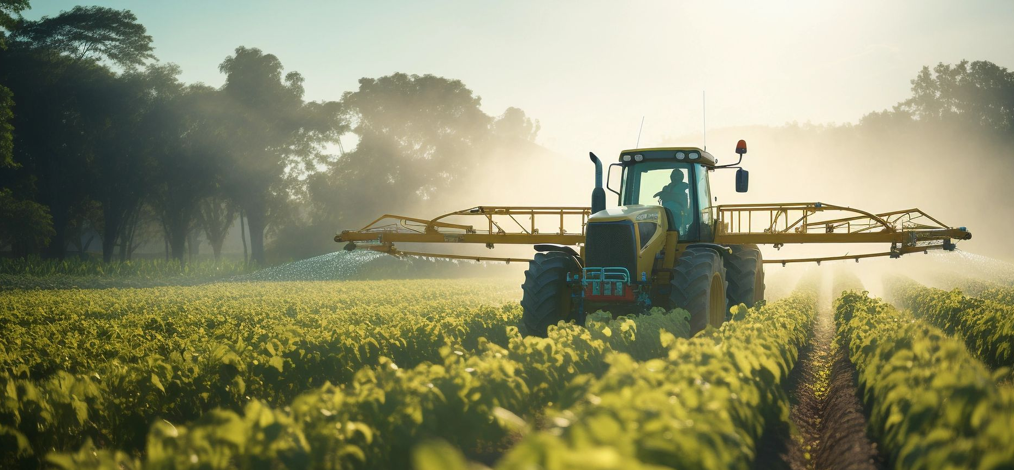
Grazie all'IA, possiamo già parlare di buone pratiche che sensibilizzano e combattono lo spreco alimentare. In questo senso, negli ultimi anni si è sviluppata una maggiore sensibilità all'interno delle grandi catene di distribuzione alimentare. I supermercati per evitare lo spreco alimentare:
Incoraggiare i consumatori ad acquistare prodotti vicini alla data di scadenza;
Abbassare il prezzo dei prodotti vicini alla scadenza fino al 50%;
Offrire i prodotti scaduti ma ancora commestibili alle persone più svantaggiate e/o alle associazioni di volontariato che operano nel campo sociale;
Facilitano la produzione agricola locale a km 0, importante anche per ridurre le emissioni e l'inquinamento.
L'intelligenza artificiale (IA) sta ridefinendo l'istruzione e la formazione professionale (IFP) in due modi fondamentali:
trasformando i processi di insegnamento e apprendimento e
ridefinendo le competenze necessarie sul posto di lavoro.
Tali iniziative e buone pratiche diffuse a livello locale dovrebbero essere sostenute e promosse e, attraverso l'intelligenza artificiale, ulteriormente strutturate e diffuse a livello globale.
2.5. Soluzioni e raccomandazioni
per superare queste sfide.
Le grandi sfide dell'agricoltura per la sostenibilità a lungo termine sono davvero possibili se accompagnate e sostenute da un cambiamento nello stile di vita delle persone.
Abbiamo una base solida, abbiamo a disposizione molteplici strumenti e una tecnologia all'avanguardia in continua evoluzione. Abbiamo diverse buone pratiche locali che hanno dato i primi risultati incoraggianti e ci hanno messo sulla strada giusta verso una maggiore sostenibilità in agricoltura. È necessario lavorare a livello educativo con gli individui e le singole comunità per introdurre una nuova visione ecologica del mondo e della sostenibilità in agricoltura.

Slide 21
2.6. Migliorare l'integrazione dell'istruzione professionale nel settore agricolo
L'intelligenza artificiale sta trasformando l'agricoltura moderna consentendo l'agricoltura di precisione, il monitoraggio automatizzato e i sistemi di irrigazione intelligenti. I programmi di istruzione e formazione professionale devono fornire agli studenti competenze in materia di intelligenza artificiale rilevanti per l'agricoltura sostenibile.
Strategie per l'integrazione dell'IA nei programmi di formazione professionale agricola
01. Applicazioni pratiche dell'IA in agricoltura
Formare gli studenti all'agricoltura di precisione basata sull'IA, utilizzando modelli di apprendimento automatico per ottimizzare la resa dei raccolti e l'uso delle risorse.
Dimostrare i sistemi di rilevamento dei parassiti basati sull'IA, in cui la visione artificiale viene utilizzata per identificare le malattie delle piante e raccomandare i trattamenti.
Insegnare le applicazioni dell'IA nei sistemi di irrigazione automatizzati, garantendo un uso efficiente dell'acqua in agricoltura.
02. Apprendimento basato su progetti e simulazioni
Implementare progetti di monitoraggio della salute del suolo basati sull'intelligenza artificiale, consentendo agli studenti di analizzare i dati provenienti da sensori intelligenti.
Chiedere agli studenti di progettare modelli di IA per il monitoraggio del bestiame, prevedendo i problemi di salute degli animali utilizzando l'apprendimento automatico.
03. Collaborazione industriale e
apprendimento basato sul lavoro
Creare partnership con aziende agrotecnologiche in cui gli studenti possano osservare e applicare l'IA nelle operazioni agricole reali.
Presentare casi di studio di aziende agricole basate sull'intelligenza artificiale, mostrando come l'intelligenza artificiale ottimizzi la raccolta, la fertilizzazione e la logistica della catena di approvvigionamento.
04. Insegnare l'etica dell'IA e la
sostenibilità nell'agricoltura
Discutere il ruolo dell'IA nella riduzione dell'uso di sostanze chimiche in agricoltura, garantendo pratiche agricole sostenibili.
Affrontare le sfide della distorsione dei dati nei modelli agricoli basati sull'intelligenza artificiale, in particolare il modo in cui l'intelligenza artificiale si adatta alle diverse condizioni del suolo e del clima.
Integrando l'educazione all'IA nei programmi di formazione professionale agricola, gli studenti acquisiranno le competenze essenziali per l'agricoltura moderna, migliorando l'efficienza, la sostenibilità e l'innovazione. L'IA può ottimizzare le pratiche agricole, aumentare i raccolti e ridurre i costi attraverso l'agricoltura di precisione. Inoltre, può essere uno strumento utile per l'agricoltura sostenibile, monitorando la salute del suolo, prevedendo i modelli meteorologici e gestendo i metodi di utilizzo dell'acqua, rendendo l'agricoltura più resiliente a sfide come il cambiamento climatico. L'integrazione dell'IA nei programmi di formazione professionale prepara i lavoratori alle nuove esigenze del mercato del lavoro, come gli specialisti di IA e gli analisti di dati, migliorando l'occupabilità. Assicura inoltre l'adattabilità ai progressi tecnologici, favorendo la crescita economica e la resilienza nel mercato del lavoro. In conclusione, grazie alla formazione in IA e alle competenze verdi, i lavoratori saranno meglio preparati ad affrontare i cambiamenti e le perturbazioni del settore, rendendo il mercato del lavoro più resiliente.

Slide 22
Riferimenti
riso-sostenibile-knorr
https://www.confagricolturapavia.it/magazine/10-2024/17-05-2024-confagricoltura-pavia-avvio-sperimentazione-in-campo-di-riso-tea/
https://www.agrifoodfuture.eu/
https://portale.unipv.it/it/didattica/corsi-di-laurea/corsi-di-laurea-magistrale/agri-food-sustainability
https://laprovinciapavese.gelocal.it/pavia/cronaca/2024/06/21/news/pavia_mezzana_bigli_distrutto_campo_sperimentale_riso_tea-14412148/
https://www.ilpost.it/2024/06/21/distrutto-campo-riso-sperimentale-ris8imo-pavia/
L'intelligenza artificiale decodifica i grugniti dei maiali per renderli felici https://www.reuters.com/technology/artificial-intelligence/ai-decodes-oinks-grunts-keep-pigs-happy-2024-10-24/
I vigneti francesi in difficoltà nel trovare lavoratori si rivolgono ai robot https://www.thetimes.co.uk/article/french-vineyards-robot-workers-ai-0l3g8tsrz
Dal campo al cloud: come l'intelligenza artificiale sta aiutando la crescita dell'agricoltura rigenerativa https://www.reuters.com/sustainability/land-use-biodiversity/field-cloud-how-ai-is-helping-regenerative-agriculture-grow-2024-09-18/
L'agricoltura di precisione e il suo ruolo in Europa https://en.wikipedia.org/wiki/Precision_agriculture
La digitalizzazione nell'agricoltura europea https://digital-strategy.ec.europa.eu/en/policies/digitalisation-agriculture
L'IA nell'agricoltura: decisioni più intelligenti per i coltivatori dell'UE https://farmtopia.eu/ai-in-farming-smarter-decisions-for-eu-growers/
L'intelligenza artificiale nell'agricoltura: vantaggi e sfide future https://sciencemediahub.eu/2021/09/29/ai-in-agriculture-benefits-and-challenges-ahead/
L'IA per la sostenibilità nell'agricoltura europea https://www.mdpi.com/2071-1050/13/9/4652

Slide 23

Sostenibilità e
IA nell'acqua (Olemisen)
03
3.1
  Sfide di sostenibilità nel settore idrico 24
  L'uso attuale dell'IA nella gestione delle risorse idriche 26
  Abbracciare la sostenibilità nella
  gestione delle risorse idriche e nell'IA 28
  Implicazioni e raccomandazioni
  per l'integrazione dell'IA nella
  gestione delle risorse idriche 28
  Implicazioni educative
  nell'istruzione professionale 30
3.2
3.3
3.4
3.5

Slide 24
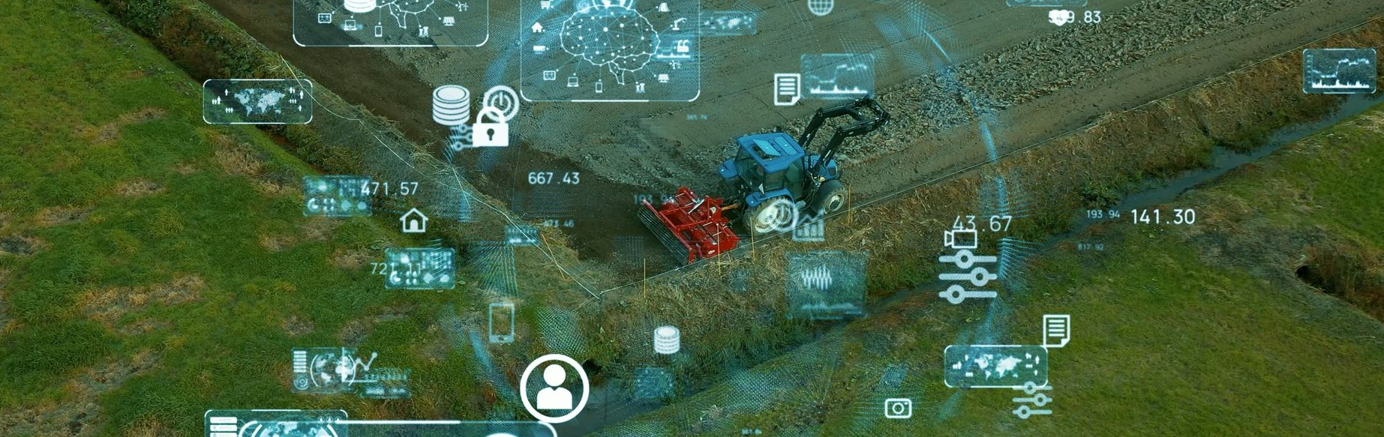
3.1. Sfide di sostenibilità nel settore idrico²
L'acqua è una risorsa limitata ma essenziale, fondamentale per la sopravvivenza umana, la produttività economica e la salute ambientale. Tuttavia, l'aumento della domanda, i cambiamenti climatici, l'inquinamento e una governance inefficiente stanno aggravando lo stress idrico globale (Agenzia europea dell'ambiente, 2024).
La direttiva quadro europea sulle acque (WFD) ha fissato l'obiettivo di raggiungere un "buono" stato ecologico per tutti i corpi idrici entro il 2015, ma solo il 37% delle acque superficiali europee ha raggiunto questo obiettivo entro il 2021 (AEA, 2024). Questo deficit sottolinea l'urgente necessità di soluzioni basate sulla tecnologia, come l'intelligenza artificiale (AI) e l'apprendimento automatico (ML), per migliorare la conservazione e la gestione delle risorse idriche.
Stress idrico e variabilità climatica
Lo stress idrico si verifica quando la domanda supera l'offerta disponibile, portando all'esaurimento delle risorse, a perdite agricole e a perturbazioni economiche (AEA, 2024). L'Europa deve affrontare un crescente stress idrico, che colpisce ogni anno il 20% del territorio e il 30% della popolazione (Lowe, Qin &amp; Mao, 2022).
I cambiamenti climatici aggravano ulteriormente la carenza idrica attraverso:
Aumento della frequenza della siccità: periodi prolungati di scarse precipitazioni riducono le riserve di acqua superficiale e sotterranea, in particolare nell'Europa meridionale e nelle regioni mediterranee (AEA, 2024).
Aumento delle temperature: tassi di evaporazione più elevati riducono la disponibilità di acqua, aumentando al contempo la domanda per l'irrigazione e il raffreddamento industriale (Lowe, Qin &amp; Mao, 2022).
Ritirata dei ghiacciai e alterazione dei cicli idrologici: la perdita dei ghiacciai alpini e scandinavi sconvolge i bacini fluviali che dipendono dall'acqua di fusione dei ghiacciai (AEA, 2024).
² Inserire qui la nota a piè di pagina

Slide 25
Inquinamento e deterioramento della qualità dell'acqua
L'inquinamento idrico rimane una delle minacce più significative alla gestione sostenibile delle risorse idriche.
Le due principali categorie di inquinamento che colpiscono i corpi idrici europei sono:
01. Inquinamento chimico
Il deflusso agricolo (ad esempio nitrati, fosfati e pesticidi) porta all'eutrofizzazione (eccessiva ricchezza di nutrienti in un lago o in un altro corpo idrico), riducendo i livelli di ossigeno negli ecosistemi acquatici (AEA, 2024).
Gli scarichi industriali introducono metalli pesanti, microplastiche e inquinanti organici persistenti (POP) nei sistemi idrici (Lowe, Qin &amp; Mao, 2022).
Gli inquinanti storici come il mercurio e i ritardanti di fiamma bromurati continuano a degradare la qualità delle acque superficiali (AEA, 2024).
02. Contaminazione microbica e inquinanti emergenti
I farmaci e i batteri resistenti agli antibiotici contaminano sempre più le fonti di acqua potabile, mettendo a rischio la salute pubblica e gli ecosistemi acquatici (Lowe, Qin &amp; Mao, 2022).
Le acque reflue urbane trattate in modo inadeguato contribuiscono alla diffusione di agenti patogeni e geni resistenti agli antibiotici (EEA, 2024).
.
Uso non sostenibile dell'acqua e inefficienze infrastrutturali
L'agricoltura è il settore che consuma più acqua, rappresentando il 59% dei prelievi di acqua dolce in Europa (AEA, 2024).
Si stima che il 23% dell'approvvigionamento idrico comunale vada perso a causa di perdite, con conseguenti inefficienze e perdite economiche (Lowe, Qin &amp; Mao, 2022).
Le industrie ad alto consumo idrico, come la produzione di energia e la manifattura, esercitano una forte pressione sulle risorse idriche locali (AEA, 2024).
La necessità di soluzioni intelligenti e basate sull'intelligenza artificiale per la gestione dell'acqua
Per affrontare queste sfide, l'intelligenza artificiale, l'apprendimento automatico e le tecnologie idriche intelligenti offrono analisi predittive, monitoraggio in tempo reale e strumenti decisionali basati sui dati (Lowe, Qin &amp; Mao, 2022).
L'IA può consentire:
Distribuzione ottimizzata dell'acqua per ridurre gli sprechi
Il rilevamento automatico dell'inquinamento nelle acque superficiali e sotterranee
Irrigazione di precisione per ridurre al minimo l'uso di acqua in agricoltura
Previsioni di alluvioni e siccità potenziate dall'IA

Slide 26
3.2. Attuale utilizzo dell'IA nella gestione delle risorse idriche
L'integrazione dell'IA nei sistemi di trattamento delle acque reflue e di approvvigionamento idrico ha profonde implicazioni per il miglioramento dell'efficienza, della sostenibilità e dei processi decisionali. Ottimizzando l'uso delle risorse, riducendo i costi operativi e migliorando l'affidabilità dei sistemi, l'IA determina significativi aumenti di efficienza.
Il suo ruolo nella promozione della sostenibilità è evidente nella riduzione del consumo energetico, nel miglioramento della qualità dell'acqua e nella migliore gestione delle risorse. Inoltre, la sinergia tra IA e big data consente un processo decisionale dinamico e preciso, in particolare nella pianificazione e nella gestione delle crisi. Tuttavia, il potenziale dell'IA è ostacolato da sfide quali l'inadeguata qualità dei dati e delle infrastrutture, soprattutto nelle regioni a basso reddito. Affrontare queste barriere attraverso investimenti in sistemi di dati robusti, infrastrutture tecnologiche e accesso equo è essenziale per sfruttare appieno l'impatto trasformativo dell'IA sulla gestione delle risorse idriche di fronte alle crescenti limitazioni delle risorse e ai cambiamenti climatici. La crescente complessità della gestione delle risorse idriche richiede interventi tecnologici avanzati per migliorare l'efficienza, ridurre gli sprechi e garantire la sostenibilità. L'intelligenza artificiale (IA) è diventata uno strumento di trasformazione in questo settore, fornendo soluzioni basate sui dati a sfide di lunga data.
Le applicazioni dell'intelligenza artificiale nella gestione delle risorse idriche
possono essere suddivise in tre grandi categorie:
Gestione delle infrastrutture
Manutenzione predittiva basata sull'intelligenza artificiale e distribuzione intelligente dell'acqua.
Monitoraggio della qualità dell'acqua
Analisi dell'inquinamento potenziata dall'IA, rilevamento della contaminazione e ottimizzazione del trattamento delle acque reflue.
Uso sostenibile dell'acqua
Previsione della domanda basata sull'IA, irrigazione di precisione e valutazione del rischio di alluvioni

Slide 27
Questi aspetti sono discussi in dettaglio di seguito;
01. L'IA nelle infrastrutture e nella distribuzione idrica
Le infrastrutture idriche in Europa stanno invecchiando, causando inefficienze e perdite d'acqua. L'IA offre monitoraggio in tempo reale e analisi predittive per migliorare la resilienza delle infrastrutture.
Rilevamento delle perdite e monitoraggio delle condutture: algoritmi di rilevamento delle anomalie basati sull'intelligenza artificiale analizzano i dati dei sensori per rilevare le perdite nelle reti idriche municipali e industriali. I modelli di deep learning prevedono i guasti alle tubature, consentendo riparazioni preventive e riducendo le perdite di acqua non fatturabile (NRW).
Reti intelligenti di distribuzione idrica: l'IA integra analisi geospaziali e sensori di flusso abilitati all'IoT per gestire dinamicamente la pressione dell'acqua, ridurre il consumo energetico e ottimizzare l'allocazione dell'acqua.
IA nelle previsioni idrologiche: i modelli idrologici basati sull'IA migliorano la preparazione alle inondazioni e alla siccità analizzando i dati meteorologici storici e in tempo reale, migliorando le strategie di risposta alle emergenze.
02. IA nel monitoraggio della qualità dell'acqua
e controllo dell'inquinamento
Garantire la qualità dell'acqua richiede un monitoraggio continuo, un rilevamento rapido della contaminazione e processi di trattamento efficienti. I modelli basati sull'intelligenza artificiale migliorano questi sforzi attraverso l'analisi predittiva e l'automazione.
Rilevamento dei contaminanti e previsione dei rischi: i sistemi di riconoscimento delle immagini basati sull'intelligenza artificiale analizzano le immagini satellitari e dei droni per rilevare le fonti di contaminazione nei corpi idrici superficiali.
Previsione della fioritura algale e dell'eutrofizzazione: i modelli di apprendimento automatico elaborano i dati sul carico di nutrienti e i modelli climatici per prevedere la fioritura algale, consentendo interventi di mitigazione tempestivi.
Ottimizzazione intelligente del trattamento delle acque reflue: l'intelligenza artificiale automatizza il dosaggio dei prodotti chimici e le operazioni degli impianti di trattamento, riducendo il consumo energetico e migliorando l'efficienza della depurazione.
03. L'intelligenza artificiale nell'uso sostenibile e nella conservazione dell'acqua
L'IA svolge un ruolo fondamentale nella gestione della domanda idrica, nella promozione della conservazione e nella garanzia dell'equità delle risorse.
Irrigazione di precisione in agricoltura: i sensori di umidità del suolo e i modelli di previsione meteorologica basati sull'intelligenza artificiale regolano i programmi di irrigazione per ottimizzare l'uso dell'acqua e la resa dei raccolti.
Previsione della domanda nei settori urbano e industriale: i modelli di IA analizzano i modelli di consumo storici, le proiezioni climatiche e i dati di utilizzo in tempo reale per prevedere la domanda futura, prevenendo carenze e prelievi eccessivi.
IA per la resilienza climatica nella gestione delle risorse idriche: i modelli predittivi di IA aiutano i governi a valutare i rischi climatici a lungo termine e a sviluppare politiche di gestione delle risorse idriche adattive.

Slide 28
3.3. Abbracciare la sostenibilità nella gestione delle risorse idriche e nell'intelligenza artificiale
Secondo gli Obiettivi di Sviluppo Sostenibile (SDG) delle Nazioni Unite, sfide quali infrastrutture inadeguate, inquinamento idrico e degrado degli ecosistemi richiedono un intervento immediato per garantire una gestione sostenibile delle risorse idriche.
Le soluzioni includono investimenti nelle infrastrutture e il miglioramento dell'efficienza nell'uso dell'acqua. L'integrazione dell'IA in contesti educativi e pratici può essere una soluzione trasformativa a questo scopo. L'IA può ottimizzare l'uso dell'acqua, migliorare la pianificazione delle infrastrutture e prevedere le carenze, promuovendo pratiche sostenibili e affrontando al contempo l'urgente necessità di combattere lo spreco idrico e gli impatti climatici.
La crescente implementazione di tecnologie basate sull'IA in vari settori legati all'acqua, come il monitoraggio della qualità dell'acqua e la previsione dei disastri, dimostra i significativi progressi compiuti in questo campo. Ad esempio, l'IA ha rivoluzionato il monitoraggio della qualità dell'acqua, consentendo l'esame di piccoli campioni e grandi bacini idrici, nonché il monitoraggio in tempo reale. Inoltre, i modelli di previsione basati sull'IA hanno dimostrato una maggiore accuratezza, frequenza e anticipo nella previsione dei disastri legati all'acqua, il che è fondamentale per una gestione efficace dei disastri. Tuttavia, l'implementazione responsabile e sostenibile dell'IA nei sistemi idrici è fondamentale per evitare conseguenze indesiderate che potrebbero compromettere i progressi verso l'SDG 6 sull'acqua pulita e i servizi igienico-sanitari.
3.4. Implicazioni e raccomandazioni per l'
integrazione dell'IA nella gestione delle risorse idriche
Sfide all'adozione dell'IA nella gestione delle risorse idriche
Nonostante il potenziale trasformativo dell'IA per la gestione delle risorse idriche, diverse sfide chiave ne ostacolano la diffusione su larga scala. Uno degli ostacoli principali è l'elevato costo di implementazione associato all'integrazione dell'IA. L'implementazione di soluzioni basate sull'IA richiede investimenti sostanziali in infrastrutture, reti di sensori e sistemi di integrazione dei dati. Molte aziende idriche, in particolare nelle regioni con risorse limitate, non dispongono delle risorse finanziarie necessarie per implementare e mantenere queste tecnologie avanzate. Il costo di hardware, software e formazione del personale specializzati aggrava ulteriormente il problema, rendendo l'adozione dell'IA una sfida formidabile per molte organizzazioni.
Un'altra preoccupazione fondamentale è rappresentata dai rischi per la privacy e la sicurezza dei dati. Le applicazioni di IA nella gestione delle risorse idriche si basano su vasti set di dati raccolti tramite sensori IoT (Internet delle cose), immagini satellitari e sistemi di monitoraggio in tempo reale. Tuttavia, la crescente dipendenza dall'infrastruttura digitale rende le aziende idriche vulnerabili alle minacce alla sicurezza informatica, alle violazioni dei dati e al potenziale uso improprio di informazioni sensibili. Garantire l'integrità e la riservatezza dei dati è fondamentale, ma molte aziende idriche non dispongono di misure di sicurezza informatica robuste, il che rappresenta un rischio sia per la sicurezza operativa che per la fiducia del pubblico.
Inoltre, esiste un significativo divario di conoscenze in materia di IA nel settore della gestione delle risorse idriche. Molti professionisti del settore non dispongono delle competenze tecniche necessarie per implementare e gestire efficacemente soluzioni basate sull'IA. La carenza di professionisti esperti in IA crea un collo di bottiglia, rallentando l'adozione e limitando il successo dell'implementazione dell'IA in aree critiche come il rilevamento delle perdite, la manutenzione predittiva e le previsioni idrologiche. Per colmare questa lacuna, è necessario introdurre programmi di formazione mirati e iniziative di sviluppo professionale per dotare i professionisti del settore idrico delle competenze necessarie in materia di IA.

Slide 29
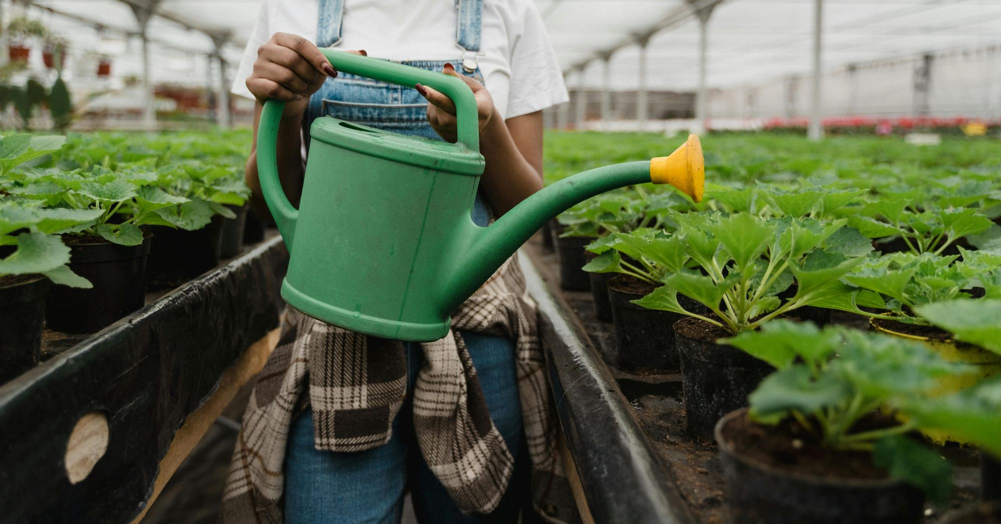
Raccomandazioni politiche e industriali
Per superare queste sfide e garantire il successo dell'integrazione dell'IA nella gestione delle risorse idriche, i responsabili politici, i leader del settore e le istituzioni accademiche devono adottare un approccio multiforme. Una delle raccomandazioni chiave è quella di promuovere lo sviluppo delle competenze in materia di IA attraverso programmi di formazione specializzati per i professionisti del settore idrico. I governi e le istituzioni educative dovrebbero collaborare per sviluppare corsi e workshop incentrati sulle applicazioni dell'IA nell'idrologia, nelle reti idriche intelligenti e nel monitoraggio ambientale. Migliorando le competenze tecniche dei professionisti del settore idrico, il settore può creare una forza lavoro qualificata in grado di sfruttare le innovazioni basate sull'IA.
Il rafforzamento della governance e dei quadri normativi dell'IA è fondamentale anche per garantire un'implementazione etica e responsabile dell'IA. La definizione di linee guida giuridiche chiare contribuirà a definire gli standard di responsabilità, trasparenza e protezione dei dati dell'IA. Gli organismi di regolamentazione dovrebbero collaborare con le agenzie idriche per creare politiche complete in materia di IA che siano in linea con gli obiettivi di sostenibilità ambientale e tutelino al contempo gli interessi pubblici. I principi etici dell'IA devono essere integrati in questi quadri normativi per prevenire pregiudizi nel processo decisionale dell'IA e garantire un accesso equo alle risorse idriche.
Incoraggiare la collaborazione intersettoriale tra il mondo accademico, l'industria e i responsabili politici è un altro passo essenziale. La ricerca sull'IA nella gestione delle risorse idriche non dovrebbe esistere in modo isolato, ma dovrebbe essere integrata in applicazioni reali attraverso partnership con agenzie governative, aziende tecnologiche e società di ingegneria. Progetti di ricerca congiunti, collaborazioni pubblico-private e iniziative di finanziamento accelereranno i progressi dell'IA, garantendo al contempo che siano in linea con le esigenze pratiche del settore.
Infine, il sostegno alle iniziative di open data può migliorare significativamente la gestione delle risorse idriche basata sull'IA. Gli accordi di condivisione dei dati tra servizi pubblici, istituti di ricerca e agenzie di regolamentazione possono migliorare l'accuratezza, l'interoperabilità e l'applicabilità dei modelli di IA. Rendendo accessibili i dati non sensibili relativi alle risorse idriche, le parti interessate possono contribuire allo sviluppo di soluzioni di IA più robuste a vantaggio sia del settore pubblico che di quello privato. Gli investimenti in infrastrutture di dati basate sul cloud e piattaforme di monitoraggio delle risorse idriche basate sull'IA dovrebbero essere prioritari per facilitare lo scambio di dati senza soluzione di continuità e l'innovazione collaborativa.

Slide 30
3.5. Implicazioni didattiche nell'istruzione professionale
L'integrazione dell'intelligenza artificiale (IA) nella gestione delle risorse idriche va oltre le sue applicazioni pratiche, offrendo profonde implicazioni educative che preparano studenti e docenti a un futuro guidato dalla tecnologia. Queste implicazioni sottolineano la necessità di dotare sia i docenti che gli studenti delle competenze, delle conoscenze e delle metodologie necessarie per orientarsi e prosperare in ambienti potenziati dall'IA.
I seguenti punti delineano le aree chiave in cui l'istruzione svolge un ruolo fondamentale nello sviluppo dell'integrazione dell'IA per una gestione sostenibile delle risorse idriche:
01. Applicazioni pratiche dell'IA nella gestione delle risorse idriche
Introdurre gli studenti ai sistemi di rilevamento delle perdite basati sull'IA, che utilizzano sensori intelligenti e algoritmi predittivi per rilevare e prevenire le perdite d'acqua.
Formare gli studenti all'uso di strumenti di monitoraggio della qualità dell'acqua basati sull'intelligenza artificiale, come i modelli di apprendimento automatico per rilevare gli inquinanti e prevedere i rischi di contaminazione.
Insegnare le applicazioni dell'IA nella valutazione del rischio di alluvioni, utilizzando analisi geospaziali e modelli climatici predittivi.
02. Apprendimento basato su progetti e simulazioni
Progettare progetti in cui gli studenti utilizzano l'IA per analizzare i modelli di consumo idrico e proporre soluzioni sostenibili.
Incorporare simulazioni virtuali di impianti di trattamento delle acque reflue, consentendo agli studenti di sperimentare l'ottimizzazione dei processi basata sull'intelligenza artificiale.
03. Collaborazione con l'industria e apprendimento basato sul lavoro
Stabilire partnership con aziende di gestione delle risorse idriche che utilizzano tecnologie basate sull'IA, offrendo agli studenti stage o apprendistati.
Invitare professionisti provenienti da aziende idriche e centri di ricerca sull'IA per fornire approfondimenti sul ruolo in evoluzione dell'IA nell'uso sostenibile dell'acqua.
04. Insegnamento dell'etica e della sostenibilità dell'IA
nella gestione delle risorse idriche
Incoraggiare discussioni sulla privacy e la sicurezza dei dati nei sistemi di monitoraggio idrico basati sull'intelligenza artificiale.
Esplorare l'impatto ambientale dell'IA, in particolare i costi energetici dei modelli di IA negli impianti di trattamento delle acque su larga scala.
Integrando queste strategie, i programmi di istruzione e formazione professionale possono fornire agli studenti competenze tecniche e specifiche del settore dell'IA, preparandoli a ruoli emergenti nella gestione delle risorse idriche.

Slide 31

Riferimenti
Galaz, V., Centeno, M. A., Callahan, P. W., Causevic, A., Patterson, T., Brass, I., Baum, S., Farber, D., Fischer, J., Garcia, D., McPhearson, T., Jimenez, D., King, B., Larcey, P., &amp; Levy, K. (2021). Intelligenza artificiale, rischi sistemici e sostenibilità. Tecnologia nella società, 67, 101741. https://doi.org/10.1016/j.techsoc.2021.101741
T. M. Toryila et al., 2023, Una panoramica delle applicazioni dell'intelligenza artificiale nell'ingegneria idraulica Vol.7, n.1
H. Jenny et al., 2020, Utilizzo dell'intelligenza artificiale per sistemi intelligenti di gestione delle risorse idriche

Slide 32
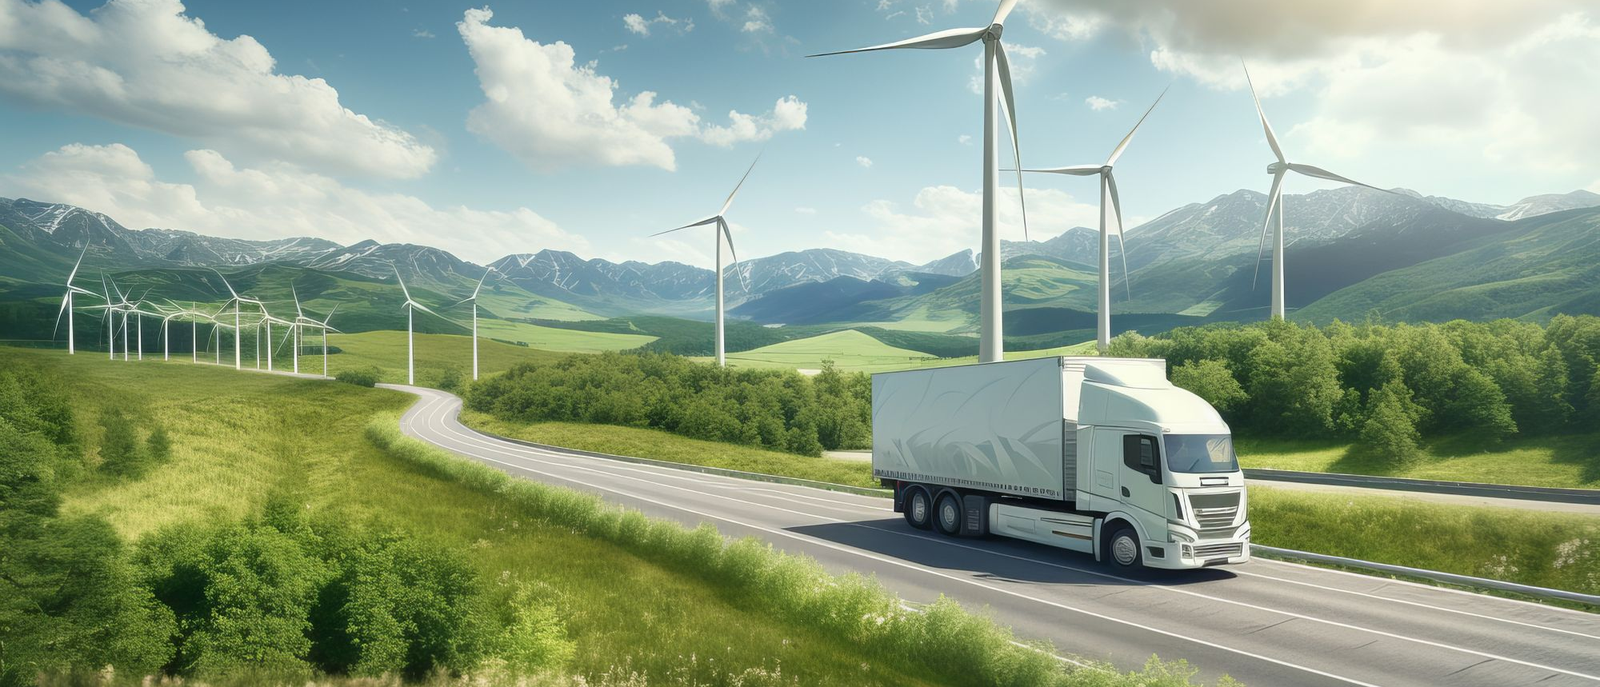
Sostenibilità e
IA nei trasporti (HST)
04
4.1
  Sfide di sostenibilità nei trasporti 33
  Attuale utilizzo dell'IA nei trasporti 34
  Il ruolo dell'IA nella promozione della sostenibilità
  nella gestione delle risorse, nella riduzione dei rifiuti e nel controllo delle emissioni 36
  Sfide specifiche del settore (ad es. infrastrutture, costi, carenze di competenze)/
  Ostacoli più generali, tra cui la resistenza
  al cambiamento e mancanza di comprensione
  in termini di sostenibilità/IA 37
  Soluzioni e raccomandazioni per superare queste sfide 38
  Migliorare l'integrazione dell'istruzione professionale nel settore dei trasporti 40
4.2
4.3
4.4
4.5
4,6

Slide 33

4.1. Le sfide della sostenibilità nei trasporti
Il trasporto sostenibile comprende:
Decarbonizzazione;
Combustibili alternativi;
Carbon neutral;
Emissioni dei trasporti;
Trasporto ecologico;
Settore dei trasporti;
Misure di efficienza;
Veicoli a basse emissioni;
Riduzione dell'impronta di carbonio;
Energia pulita nei trasporti;
Patto verde europeo;
Sostenibilità dei trasporti;
Obiettivi di neutralità climatica;
Impatto ambientale dei trasporti.
Il raggiungimento di un trasporto sostenibile richiede un approccio pragmatico alla decarbonizzazione con strategie efficaci per ridurre le emissioni di CO2 e realizzare un futuro più verde. Le emissioni prodotte dai trasporti rappresentano circa il 25% delle emissioni totali di gas serra dell'UE e sono aumentate negli ultimi anni. Nell'ambito del suo impegno a diventare il primo continente climaticamente neutro entro il 2050, l'UE punta a ridurre del 90% le emissioni di gas serra legate ai trasporti.
Il raggiungimento di questi ambiziosi obiettivi richiede un approccio equilibrato e pragmatico alla decarbonizzazione dei trasporti, incentrato su misure di efficienza comprovate e sull'adozione di combustibili alternativi. L'ottimizzazione della logistica, il miglioramento della manutenzione dei veicoli e l'integrazione di tecnologie avanzate per il risparmio di carburante sono misure di efficienza fondamentali per ridurre in modo significativo le emissioni di CO2. Si stima che queste misure potrebbero ridurre fino al 50% tutte le emissioni di CO2 prodotte dal trasporto commerciale su strada entro il 2050. Il restante 50% di riduzione delle emissioni di CO2 può essere ottenuto attraverso una transizione graduale verso nuovi carburanti e lo sviluppo delle infrastrutture necessarie per supportarli. Diverse modalità di trasporto dovrebbero coesistere e completarsi a vicenda, aumentando l'efficienza complessiva della rete di trasporto.
La decarbonizzazione dei trasporti non è solo una sfida regionale, ma globale. La cooperazione internazionale, come l'integrazione di sistemi quali il TIR, è fondamentale per promuovere pratiche sostenibili oltre i confini nazionali. Adottando queste strategie e tecnologie di logistica verde, ridurrete il vostro impatto ambientale garantendo al contempo il continuo successo delle vostre operazioni.

Slide 34
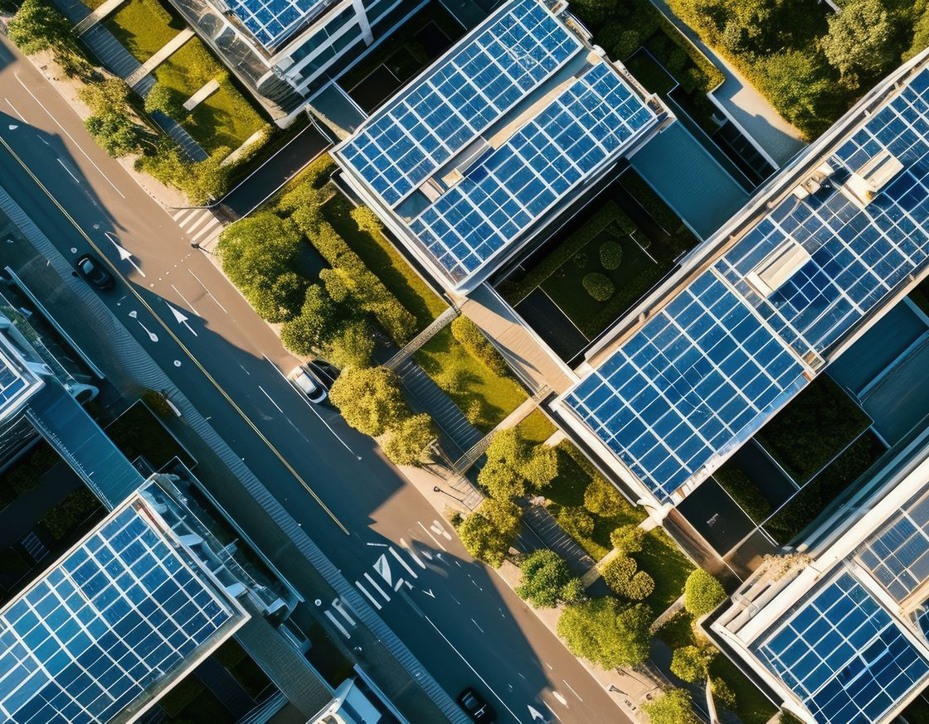
4.2. Attuale utilizzo dell'IA nei trasporti
L'Istituto di Meccanica dell'Accademia Bulgara delle Scienze (IMech-BAS) sta realizzando un progetto per lo sviluppo di materiali innovativi con un focus ambientale, che saranno utilizzati per la produzione di componenti per sistemi aerei senza pilota (UAS, droni) con applicazioni nel settore dei trasporti e della logistica.
L'investimento è finanziato dall'UE attraverso lo strumento Next Generation EU nell'ambito del FPAP.
Le principali direzioni del progetto sono legate allo sviluppo e all'implementazione di nuovi materiali compositi nei droni cargo per aumentare la capacità di carico utile di questo tipo di sistema volante. Particolare attenzione sarà dedicata al sollevamento, allo stoccaggio e al trasporto delle merci. I droni sono utilizzati per il monitoraggio e la registrazione di eventi e territori, entrano attivamente nelle attività di trasporto merci (anche in ambiente urbano), nelle misure di protezione delle piante in agricoltura, nelle attività di magazzinaggio e movimentazione, ecc. Il crescente interesse per l'uso di sistemi aerei senza pilota sta portando a concentrare gli investimenti e le risorse di ricerca nello sviluppo e nel miglioramento di queste piattaforme. Si stanno sviluppando nuove idee nel controllo dei droni, nel posizionamento nello spazio, nel movimento in gruppo, nel movimento in spazi ristretti o su lunghe distanze, nell'aumento della capacità di carico utile e in altre loro caratteristiche.
Monitoraggio intelligente dei veicoli e gestione della flotta forniti come SaaS (software as a service)
Integrato con telematica all'avanguardia, software di facile utilizzo e potenti algoritmi analitici, fornisce una serie completa di strumenti che aiuteranno le aziende a ottimizzare le prestazioni della loro flotta. Immaginate un sistema intelligente di gestione della flotta che ottimizza automaticamente il processo della catena di approvvigionamento, avvisandovi quando c'è una deviazione dal piano in modo da poter reagire e risolvere il problema in tempo. Un sistema che vi libera dalle attività di routine in modo da potervi concentrare su KPI importanti, ridurre al minimo i costi finanziari e ambientali e offrire un'esperienza eccellente ai clienti.
La telematica all'avanguardia con software di facile utilizzo e potenti algoritmi analitici fornisce una serie completa di strumenti attraverso i quali le aziende possono ottimizzare le prestazioni delle loro flotte. Sistemi di smistamento personalizzati per il settore dei corrieri e della vendita al dettaglio online, che utilizzano un sistema DWS in grado di fornire in modo continuo dimensioni, peso e identificazione delle spedizioni, anche quelle più piccole, in movimento. Il vantaggio dell'innovazione è la sicurezza dell'investimento che offrono con una soluzione locale e la possibilità per il cliente di autodiagnosticare e risolvere potenziali problemi in un minuto.

Slide 35

DigiTech Consult
Gli assistenti virtuali AI, sviluppati da DigiTech Consult, sono una soluzione all'avanguardia per l'automazione dei processi aziendali basata sull'intelligenza artificiale conversazionale. L'innovazione si distingue per la sua flessibilità e l'ampia gamma di applicazioni. Gli assistenti virtuali offrono un'integrazione unica di tecnologie come l'elaborazione del linguaggio naturale (Natural Language Processing) e la comprensione del linguaggio naturale (Natural Language Understanding), che consentono una comunicazione libera in oltre 50 lingue. L'obiettivo è quello di creare un ecosistema completo di soluzioni AI accessibili alle aziende.
Simobotix Ltd
Simobotix Ltd. ha creato il primo robot mobile autonomo bulgaro, una piattaforma mobile modulare che può essere trasformata a seconda dell'applicazione. Questo robot racchiude in un'unica soluzione tutte le principali tecnologie della robotica mobile, sostituendo e utilizzando l'infrastruttura già costruita di piattaforme differenziali, transpallet, nastri trasportatori, piattaforme di sollevamento, ecc. PENKA è la seconda innovazione per cui l'azienda ha presentato domanda. Si tratta di un sistema di controllo e gestione per robot collaborativi e industriali. Funziona tramite un joystick e un software intuitivo con un gemello digitale. Articolando il joystick nello spazio, il software salva la sua traiettoria e la interpreta graficamente, che può poi essere modificata e riprodotta innumerevoli volte dal robot o dal cobot.
Logisoft Ltd.
Logisoft Ltd. L'azienda offre sistemi di smistamento personalizzati per il settore dei corrieri e della vendita al dettaglio online, attraverso l'uso di un sistema DWS, che fornisce dimensioni, peso e identificazione senza soluzione di continuità dei pacchi, anche i più piccoli, in movimento. Il vantaggio dell'innovazione è la sicurezza dell'investimento che offrono con una soluzione locale e la possibilità per il cliente di autodiagnosticare e risolvere potenziali problemi in un minuto. L'azienda offre una suite completa di servizi al cliente, tra cui pianificazione e progettazione, installazione meccanica ed elettrica, implementazione del software, visualizzazione e manutenzione. Applica una politica sociale che motiva l'innovazione, offrendo non solo un ambiente per lo sviluppo del personale, ma anche, sulla base di varie tecniche come il brainstorming, idee e concetti generati per sviluppare i sistemi (sia software che hardware). Ha creato una "zona di innovazione" dove si discutono le opportunità di miglioramento e innovazione anche nei minimi dettagli del processo.

Slide 36
4.3. Il ruolo dell'IA nella promozione della sostenibilità nella gestione delle risorse
, nella riduzione dei rifiuti e nel controllo delle emissioni
Ottimizzare i processi di gestione dei rifiuti nel settore dell'aviazione per ridurre l'impatto ambientale, abbassare i costi operativi e rispettare gli standard normativi.
01. Attuazione del Comitato per la separazione dei rifiuti
:
Introduzione di contenitori chiaramente etichettati per materiali riciclabili, non riciclabili e rifiuti organici sugli aerei;
Formare il personale di bordo per assistere i passeggeri nel corretto smaltimento dei rifiuti;
Incoraggiare i passeggeri attraverso materiale informativo a rispettare la raccolta differenziata dei rifiuti.
02. Transizione verso materiali sostenibili
durante il volo:
Sostituire la plastica monouso con posate, bicchieri e imballaggi biodegradabili o riutilizzabili;
Utilizzare materiali leggeri per ridurre il consumo di carburante e le emissioni di carbonio
03. Sistemi di trattamento dei rifiuti a terra:
Sviluppare partnership con gli aeroporti per la creazione di impianti di smistamento dei rifiuti al fine di garantire un trattamento efficiente dei rifiuti a bordo:
Introdurre sistemi di compattazione per ridurre il volume dei rifiuti generati e ottimizzare i costi di trasporto:
Attuare programmi di riciclaggio per materiali quali alluminio, plastica e carta.
04. Digitalizzazione per ridurre lo spreco di carta:
Passare ai biglietti elettronici, alle carte d'imbarco digitali e ai sistemi di intrattenimento in volo per ridurre al minimo l'uso della carta:
Incoraggiare la comunicazione e la rendicontazione elettronica per le operazioni delle compagnie aeree
05. Iniziative di economia circolare:
Collaborare con aziende di gestione dei rifiuti per riciclare o riutilizzare i materiali (convertendo i rifiuti in biocarburanti o prodotti riutilizzabili):
Attuare iniziative per la riduzione degli sprechi alimentari, come la previsione in tempo reale della domanda per evitare l'eccesso di scorte di pasti.

Slide 37
Ottimizzare i processi di gestione dei rifiuti nel settore dell'aviazione per ridurre l'impatto ambientale, abbassare i costi operativi e rispettare gli standard normativi.
06. Monitoraggio e rendicontazione:
Introdurre sistemi di tracciabilità dei rifiuti per misurare e segnalare la produzione di rifiuti su ogni volo;
Stabilire chiari indicatori chiave di prestazione (KPI) per monitorare i progressi verso gli obiettivi di zero rifiuti; Condurre audit regolari per garantire la conformità alle normative internazionali in materia di rifiuti, come gli standard ICAO.
07. Vantaggi:
Riduzione dell'impatto ambientale e maggiore sostenibilità;
Risparmio sui costi grazie a una gestione efficiente dei rifiuti e a un minor consumo di carburante;
Miglioramento della reputazione della compagnia aerea grazie al soddisfacimento delle aspettative dei passeggeri in materia di pratiche eco-compatibili.
08. Intermodalità
creazione di terminal ecologici per il trasporto aereo,
ferroviario, stradale e marittimo:
4 in 1;
Utilizzo di locomotive a idrogeno e auto elettriche;
Aumento della quota di trasporti ecologici nelle consegne
4.4. Sfide specifiche del settore (ad es. infrastrutture, costi,
carenze di competenze)/Ostacoli più ampi, tra cui resistenza al cambiamento
e mancanza di comprensione in termini di sostenibilità/IA
La strategia integrata dei trasporti 2030 è un piano globale per lo sviluppo sostenibile del sistema dei trasporti e un quadro di riferimento per gli investimenti in questo settore.
La strategia definisce il contributo allo spazio unico europeo dei trasporti attraverso le priorità comuni di cui all'articolo 10 del regolamento (UE) n. 1315/2013 del Parlamento europeo e del Consiglio, comprese le priorità di investimento nelle reti TEN-T di base ed estese e nella connettività secondaria.
La strategia integrata dei trasporti fino al 2030 ha i seguenti obiettivi specifici: È stata creata una banca dati per l'analisi del settore dei trasporti, per prevedere lo sviluppo del sistema dei trasporti e per sviluppare un modello nazionale di trasporto; È stata effettuata un'analisi dettagliata delle esigenze del settore dei trasporti, compresi i trasporti stradali, ferroviari, per vie navigabili interne, marittimi, aerei e intermodali; È stato sviluppato un modello di trasporto multimodale; sono stati definiti obiettivi strategici e priorità strategiche; sulla base delle analisi effettuate, sono state proposte misure volte a sviluppare la capacità amministrativa per la preparazione e l'attuazione dei progetti previsti; è stata preparata una valutazione ambientale strategica (VAS) della strategia integrata dei trasporti nel periodo fino al 2030.

Slide 38
4.5. Soluzioni e raccomandazioni per
superare queste sfide
I trasporti hanno sempre svolto un ruolo fondamentale nel plasmare la società. Dall'inizio del XXI secolo, il settore dei trasporti sta attraversando una rivoluzione a livello mondiale. Uno degli obiettivi primari per il settore dei trasporti è chiaro: deve essere decarbonizzato e diventare più sostenibile.
Allo stesso tempo, i progressi tecnologici stanno trasformando il settore dei trasporti verso servizi e società intelligenti. La Collezione Speciale presenta alcuni dei più recenti progressi nella ricerca verso un trasporto sostenibile e basato sulla tecnologia.
Progressi nel trasporto basato sulla tecnologia
L'applicazione dell'IA nei trasporti è cresciuta in modo significativo. Al momento della stesura di questo articolo, i casi d'uso tipici includono veicoli autonomi, droni per la consegna di pacchi e sistemi sofisticati che gestiscono reti logistiche complesse1. Secondo una relazione, l'IA globale nel mercato dei trasporti raggiungerà i 3,5 miliardi di dollari entro il 2023, con un tasso di crescita impressionante del 16,5%. Come componente fondamentale dei sistemi di guida autonoma, la percezione dell'ambiente consente ai veicoli di comprendere ciò che li circonda e di prendere decisioni intelligenti. I veicoli autonomi (AV) prendono decisioni oculate in merito a velocità, direzione e sicurezza riconoscendo i pedoni, gli altri veicoli e i segnali stradali. Questa capacità è fondamentale per garantire una navigazione stradale sicura ed efficiente. Un'altra applicazione è rappresentata dall'uso dei droni, che ha registrato un rapido aumento durante la pandemia grazie alla possibilità di accedere ai beni di consumo senza contatto.
I gemelli digitali, l'apprendimento federato, l'apprendimento rinforzato e l'apprendimento automatico sono stati ampiamente applicati, dalla previsione della domanda di passeggeri e del consumo di elettricità utilizzando i dati sul volume di traffico all'ottimizzazione dei controlli dei semafori e alla valutazione del livello di servizio dei pedoni. Il dibattito sul potenziale dell'analisi dei big data è vivace, così come quello su come e se questi sostituiranno le tecniche tradizionali di modellizzazione dei trasporti.
L'ITS è un sistema olistico impiegato nella gestione dei trasporti, che include tecnologie informatiche, di informazione, comunicazione, rilevamento, controllo elettronico, intelligenza artificiale e computer. L'ITS fornisce capacità di trasporto e gestione complete, in tempo reale, accurate ed efficienti per servire i cittadini e gestire la città in modo efficiente, come il controllo del traffico, la gestione delle catastrofi e il monitoraggio dei conducenti. Con l'aiuto delle TIC e il continuo sviluppo dell'ITS, anche il parcheggio intelligente è stato migliorato.
Rispetto al parcheggio tradizionale, il parcheggio intelligente allevia gli utenti dalla ricerca di posti auto disponibili, avvisandoli in anticipo dei posti disponibili. Le ICT emergenti sono state integrate con i servizi di parcheggio intelligente, come l'uso di RFID o sensori magnetici per monitorare l'utilizzo dei posti auto, o lo sviluppo di middleware per la gestione dei parcheggi a livello urbano.

Slide 39
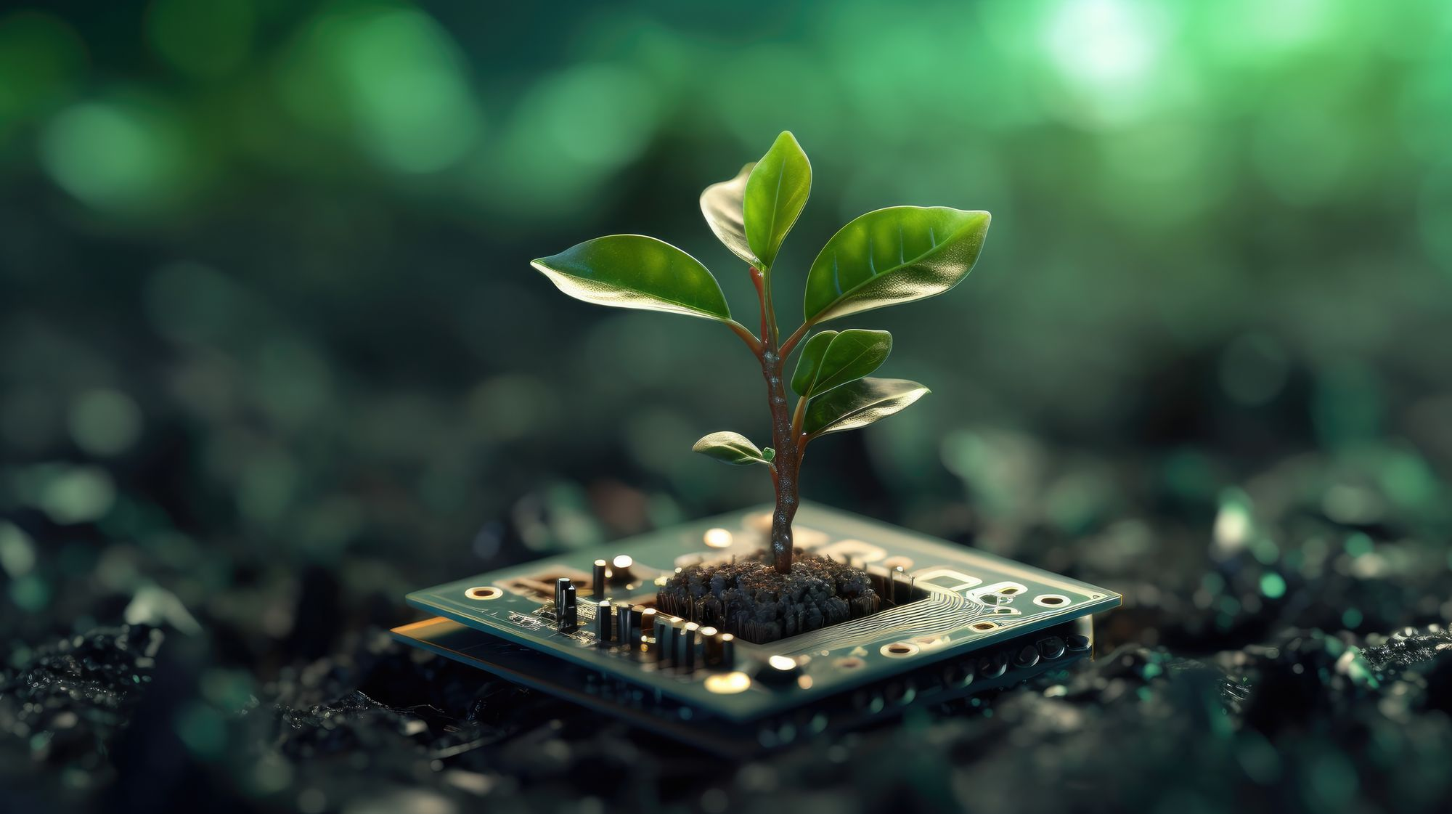
Progressi verso un trasporto sostenibile
La decarbonizzazione del settore dei trasporti è un percorso importante per mitigare i cambiamenti climatici e offre il potenziale per ridurre le emissioni in futuro. I veicoli elettrici (EV) sono considerati una soluzione promettente per realizzare un trasporto intelligente ed ecologico. Con la diminuzione dei costi energetici e il continuo miglioramento dell'esperienza degli utenti, gli EV stanno guadagnando una quota di mercato significativa. Considerando i numerosi vantaggi degli EV, molti governi e grandi organizzazioni sono attivamente impegnati nel processo di promozione dello sviluppo dell'industria degli EV. Spinti da questi fattori, nel 2021 sono stati venduti oltre 6,8 milioni di EV in tutto il mondo. Sulla base dell'analisi dello scenario Net Zero Emissions by 2050, il numero di EV raggiungerà oltre 300 milioni nel 2030 e il 60% delle vendite di auto nuove sarà costituito da EV.
Sono state condotte ricerche approfondite sulla decarbonizzazione del sistema dei trasporti, come il lavoro sulla riduzione delle emissioni dei veicoli, lo studio della relazione tra il consumo di elettricità negli edifici e la domanda di trasporto e la valutazione dell'impatto dei sistemi di trasporto pubblico su richiesta che prendono in considerazione i veicoli elettrici. Grazie all'attuale design drive-by-wire e al sistema di bordo, i veicoli elettrici presentano maggiori vantaggi nell'implementazione della tecnologia autonoma. L'applicazione dei veicoli elettrici autonomi sta progressivamente sostituendo i tradizionali veicoli autonomi basati su motori a combustione interna.
La sicurezza rappresenta una delle principali preoccupazioni delle società moderne. Secondo le statistiche dell'Organizzazione Mondiale della Sanità, gli incidenti stradali causano ogni anno la morte di circa 1,19 milioni di persone in tutto il mondo e provocano tra i 20 e i 50 milioni di feriti non mortali. Più della metà di tutti i decessi causati da incidenti stradali riguarda pedoni, ciclisti e motociclisti. Ciò deriva da molteplici fattori, tra cui la scarsa manutenzione delle strade, che evidenzia la necessità di pianificare interventi ad hoc per ridurre al minimo la congestione stradale e il disagio. In questo caso, l'adozione di un sistema di trasporto avanzato può alleviare il numero e la gravità degli incidenti stradali attraverso tecnologie emergenti quali il controllo e la gestione del traffico, la raccolta e l'analisi dei dati sugli incidenti, i sistemi di informazione e comunicazione sulla sicurezza e le politiche e la pianificazione in materia di sicurezza. Tuttavia, identificare e definire tecniche appropriate per studiare la sicurezza rimane una sfida.

Slide 40
4.6. Miglioramento dell'istruzione professionale
Integrazione nei trasporti
Gli studenti dei corsi professionali nel settore dei trasporti e della logistica devono sviluppare competenze relative all'IA per adattarsi a un settore sempre più caratterizzato dall'automazione, dall'analisi predittiva e dalle soluzioni di mobilità intelligente.
01. Applicazioni pratiche dell'IA nei trasporti
Insegnare agli studenti come l'IA migliora la gestione del traffico utilizzando dati dei sensori in tempo reale e l'apprendimento automatico per la previsione della congestione.
Introdurre i sistemi di gestione della flotta basati sull'intelligenza artificiale, concentrandosi sulla manutenzione predittiva, l'efficienza dei consumi e l'ottimizzazione dei percorsi.
Dimostrare le tecnologie dei veicoli autonomi, spiegando come la visione artificiale e il deep learning consentono le funzioni di guida autonoma.
02. Apprendimento basato su progetti e simulazioni
Chiedi agli studenti di sviluppare modelli di flusso del traffico basati sull'intelligenza artificiale per ottimizzare le reti stradali e ridurre le emissioni.
Utilizza simulazioni in cui gli studenti testano l'IA nella pianificazione logistica, utilizzando software basati sull'IA per ridurre il consumo di carburante e i tempi di consegna.
03. Collaborazione industriale e apprendimento basato sul lavoro
Collaborare con aziende di trasporto e logistica che utilizzano l'IA, offrendo agli studenti un'esperienza pratica con strumenti di IA per l'ottimizzazione dei percorsi e la gestione delle flotte.
Organizza visite in loco nelle città intelligenti dove l'IA viene utilizzata per la gestione dei trasporti pubblici e le soluzioni di mobilità autonoma.
04. Insegnare l'etica dell'IA e la sostenibilità nei trasporti
Incoraggiare gli studenti ad analizzare le implicazioni sociali ed etiche dell'IA nella mobilità, compresa la privacy dei dati nei trasporti pubblici basati sull'IA.
Discutere su come l'IA possa essere sfruttata per la sostenibilità ambientale, ad esempio riducendo le emissioni attraverso una pianificazione intelligente dei trasporti.
Integrando la formazione sull'IA nei programmi di istruzione e formazione professionale nel settore dei trasporti, gli studenti saranno meglio preparati per lavorare nel campo in continua evoluzione della mobilità intelligente e della logistica basata sull'IA.

Slide 41
Riferimenti
https://www.frotcom.com/bg-BG/blog/2024/11/ustoychiv-transport-klyuchovi-strategii-za-dekarbonizaciya
https://robotics-bulgaria.com/article/672-institutat-po-mehanika-kam-ban-razrabotva-kargo-dronove-ot-novo-pokolenie-sas-sadeystvie-ot-klaster-podemna-tehnika-?utm_source=newsletter&amp;utm_medium=email&amp;utm_campaign=Robotics-2024-12-13
https://www.frotcom.com/bg-BG/za-nas
https://arcfund.net/bg/category-events/inovativno-predpriatie-na-godinata-2024/
ARC FUND / Събития /
https://strategy.bg/StrategicDocuments/View.aspx?Id=1235
https://www.nature.com/articles/s41598-024-59438-0
Jaramillo et al. Trasporti, IPCC WG III, Sesto rapporto di valutazione (2022).
Elettricità 2024 – Analisi - IEA (2024)
Jia, X. et al. Rilevatore di oggetti veloce e accurato per la guida autonoma basato su YOLOv5 migliorato. Sci. Rep. 13, 9711 (2023).
Articolo ADS CAS PubMed PubMed Central Google Scholar

Slide 42

Sostenibilità e
IA nel settore energetico (FR)
05
5.1
  Sfide di sostenibilità nel settore energetico 43
  Attuale utilizzo dell'IA nel settore energetico 43
  Il ruolo dell'IA nella promozione della sostenibilità
  nella gestione delle risorse, nella riduzione dei rifiuti e nel controllo delle emissioni 44
  Sfide etiche: pregiudizi, privacy dei dati
  privacy e responsabilità 45
  Ostacoli all'implementazione dell'IA 46
  Sfide specifiche del settore (ad esempio, infrastrutture, costi, carenze di competenze) 47
  Soluzioni e raccomandazioni
  per superare queste sfide 47
  Aspetti pedagogici e questioni
  nell'ambito dell'istruzione professionale 48
5.2
5.3
5.4
5.5
5.6
5.7
5,8

Slide 43
5.1. Le sfide della sostenibilità nel settore energetico
Il settore energetico deve affrontare sfide urgenti in materia di sostenibilità, in primo luogo la necessità di ridurre le emissioni di carbonio e abbandonare i combustibili fossili
Questo cambiamento è essenziale per mitigare gli effetti dei cambiamenti climatici, ma presenta ostacoli complessi. La sicurezza energetica rimane una preoccupazione fondamentale, con milioni di persone in tutto il mondo che non hanno un accesso affidabile all'elettricità, in particolare nelle regioni svantaggiate
L'industria deve trovare un equilibrio tra affidabilità energetica, accessibilità economica e sostenibilità ambientale, un compito delicato per i responsabili politici e i leader del settore
5.2. L'uso attuale dell'IA nel settore energetico
L'intelligenza artificiale sta rivoluzionando il settore energetico attraverso varie applicazioni:
01. Gestione intelligente delle reti:
l'IA ottimizza la distribuzione dell'elettricità, riduce lo spreco di energia e integra le fonti di energia rinnovabile
02. Manutenzione predittiva:
gli algoritmi di apprendimento automatico prevedono i guasti alle apparecchiature, riducendo i tempi di inattività e i costi di manutenzione
03. Previsione della domanda energetica:
L'IA prevede con precisione la domanda energetica futura analizzando i dati storici sui consumi e i modelli meteorologici
04. Ottimizzazione delle energie rinnovabili:
Le piattaforme di IA aiutano gli impianti solari ed eolici a prevedere i modelli meteorologici e ottimizzare la produzione di energia
05. Commercio di energia:
L'IA facilita il commercio di energia in tempo reale, migliorando l'efficienza del mercato

Slide 44
5.3. Il ruolo dell'IA nella promozione della sostenibilità nella gestione delle risorse
gestione delle risorse, nella riduzione dei rifiuti e nel controllo delle emissioni
L'IA svolge un ruolo cruciale nel promuovere la sostenibilità nel settore energetico:
01. Gestione delle risorse:
l'IA ottimizza l'allocazione e l'uso delle risorse energetiche, migliorando l'efficienza e riducendo gli sprechi
02. Riduzione dei rifiuti:
migliorando la manutenzione predittiva e ottimizzando le operazioni, l'IA contribuisce a ridurre al minimo gli sprechi nella produzione e nella distribuzione di energia
03. Controllo delle emissioni:
I sistemi basati sull'intelligenza artificiale possono monitorare e controllare le emissioni in modo più efficace, contribuendo a ridurre l'impronta di carbonio
04. Integrazione delle energie rinnovabili:
L'IA migliora l'integrazione delle fonti di energia rinnovabile nella rete, facilitando la transizione verso un'energia più pulita

Slide 45
5.4. Sfide etiche: pregiudizi, privacy dei dati e responsabilità
L'implementazione dell'IA nel settore energetico solleva diverse questioni etiche:
01. Pregiudizi algoritmici:
È fondamentale garantire che i sistemi di IA funzionino in modo equo ed evitino risultati discriminatori
02. Privacy dei dati:
La raccolta e l'utilizzo di grandi quantità di dati energetici sollevano preoccupazioni in merito alla privacy e ai rischi per la sicurezza
03. Responsabilità:
Poiché i sistemi di IA prendono decisioni autonome, sorgono interrogativi sulla responsabilità e l'affidabilità di tali decisioni
04. Trasparenza:
È necessario che i sistemi di IA siano trasparenti nei loro processi decisionali per creare fiducia e garantire un funzionamento etico
Quadri normativi e migliori pratiche per l'implementazione etica dell'IA
Per affrontare le sfide etiche, si stanno prendendo in considerazione i seguenti approcci:
01. Linee guida etiche:
Definizione di linee guida e quadri etici completi per disciplinare l'uso dell'IA nella gestione dell'energia
02. Requisiti di trasparenza:
Implementazione di normative che impongono la trasparenza nei processi decisionali dell'IA
03. Legislazione sulla protezione dei dati:
Applicazione di leggi rigorose in materia di protezione dei dati per salvaguardare la privacy e la sicurezza
04. Misure di responsabilità:
Sviluppo di linee chiare di responsabilità per le decisioni basate sull'IA nel settore energetico
05. Monitoraggio continuo:
Implementazione di pratiche di monitoraggio continuo per garantire che i sistemi di IA rispettino gli standard etici

Slide 46
5.5. Ostacoli all'implementazione dell'IA
Il settore energetico deve affrontare diversi ostacoli nell'implementazione dell'IA:
01. Sfide tecniche:
L'integrazione dell'IA nelle infrastrutture energetiche esistenti può essere complessa e tecnicamente impegnativa
02. Vincoli finanziari:
Gli elevati costi iniziali dell'implementazione dell'IA possono rappresentare un ostacolo significativo, soprattutto per le piccole aziende energetiche
03. Qualità e disponibilità dei dati:
I sistemi di IA richiedono grandi quantità di dati di alta qualità, che potrebbero non essere sempre facilmente disponibili nel settore energetico
04. Incertezza normativa:
La natura in continua evoluzione delle normative sull'IA può creare incertezza ed esitazione nell'implementazione
Ostacoli più generali, tra cui la resistenza al cambiamento e la mancanza di comprensione
01. Oltre alle sfide specifiche del settore, esistono questioni più ampie che ostacolano l'adozione dell'IA:
02. Resistenza al cambiamento:
Le pratiche e le mentalità tradizionali nel settore energetico possono portare a una resistenza nei confronti delle nuove tecnologie di IA
03. Mancanza di comprensione:
Spesso c'è una lacuna nella comprensione dei potenziali vantaggi e delle applicazioni dell'IA nella gestione dell'energia e nell'efficienza energetica
04. Problemi di fiducia
Le preoccupazioni relative all'affidabilità e all'attendibilità dei sistemi di IA possono ostacolarne l'adozione
04. Conformità normativa:
Garantire che i sistemi di IA siano conformi alle normative energetiche in continua evoluzione può essere difficile e richiedere molto tempo

Slide 47
5.6. Sfide specifiche del settore (ad esempio, infrastrutture,
costi, carenze di competenze)
Il settore energetico deve affrontare sfide uniche nell'adozione dell'IA:
01. Infrastrutture obsolete:
Molti sistemi energetici si basano su infrastrutture obsolete che potrebbero non essere compatibili con le tecnologie avanzate di IA
02. Elevati costi di implementazione:
Il settore energetico richiede spesso investimenti iniziali significativi per implementare efficacemente le soluzioni di IA
03. Carenza di competenze:
C'è una carenza di professionisti con le competenze necessarie sia nei sistemi energetici che nelle tecnologie di IA
04. Silos di dati
Le aziende energetiche spesso conservano i dati in sistemi separati, rendendo difficile l'integrazione e l'utilizzo per le applicazioni di IA
5.7. Soluzioni e raccomandazioni per
superare queste sfide
Per affrontare queste barriere, si raccomandano le seguenti soluzioni:
01. Investimenti nelle infrastrutture:
Modernizzazione delle infrastrutture energetiche per supportare l'integrazione dell'IA
02. Programmi di formazione completi:
Sviluppo e implementazione di programmi di formazione per colmare il divario di competenze
03. Approcci collaborativi:
Promuovere la collaborazione tra gli stakeholder del settore, i responsabili politici e gli istituti di istruzione
04. Progetti pilota:
Dimostrazione dei vantaggi tangibili dell'IA attraverso progetti pilota su piccola scala per ottenere sostegno e superare le resistenze
05. Comunicazione chiara:
Migliorare la comprensione del potenziale dell'IA attraverso una comunicazione chiara e accessibile sui suoi vantaggi e le sue applicazioni
06. Allineamento normativo:
Collaborare con le autorità di regolamentazione per sviluppare quadri normativi sull'IA che bilancino l'innovazione con le considerazioni etiche

Slide 48
5.8. Aspetti pedagogici e questioni relative all'
formazione professionale
Per preparare la forza lavoro all'IA nel settore energetico, l'istruzione professionale deve evolversi:
01. Sviluppo del curriculum:
Creazione di programmi di studio che combinino competenze tecniche con pensiero critico, creatività e adattabilità
02. Esperienza pratica:
Enfatizzare l'esperienza pratica e concreta con le tecnologie di IA nelle applicazioni energetiche
03. Approccio interdisciplinare:
integrazione dell'istruzione sull'IA con la formazione tradizionale nel settore energetico per fornire una comprensione olistica
04. Apprendimento continuo:
Implementazione di programmi di apprendimento continuo per stare al passo con le tecnologie di IA in rapida evoluzione
05. Formazione etica:
Incorporare considerazioni etiche e un uso responsabile dell'IA nei programmi di formazione professionale
06. Partnership industriali:
Collaborazione con le aziende energetiche per garantire che la formazione professionale sia in linea con le esigenze e le applicazioni reali dell'IA
Riferimenti
https://www.youtube.com/watch?v=Mb0bRzcD-v8&amp;t=1464s

Slide 49

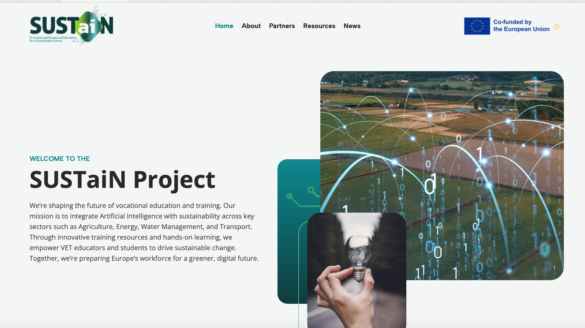
Clicca per visitare
www.sustainvet.eu
Segui il nostro viaggio

